Slide 1


Slide 2
Dados e fundamentos normativos – onde e como estudar
Decreto nº 3.048/99 – artigos
9º (conceito, critérios e desqualificadores)
18 (filiação e inscrição)
19-D (manutenção e atualização cadastral)
26, §1º (carência do segurado especial)
30, IV (carência
32, §21 (salário de benefício)
39, §2º (renda mensal e benefícios)
70-B, p.u (segurado especial que contribui facultativamente)
70-C (segurado especial deficiente)
179 (revisão de benefícios)
200 (contribuição do segurado especial)
256 (matrícula do segurado especial)
Lei nº 8.213/91 – artigos
11, VII (conceito, critérios e desqualificadores)
17 (inscrição e filiação)
29, §6º (salário de benefício)
38-A e 38-B (cadastro no CNIS)
39 (benefícios do RGPS)
48, §1º (critérios aposentadoria trabalhadores rurais)

Slide 3
Dados e fundamentos normativos – onde e como estudar
Instrução normativa nº 128/22
8º, V e §§ 1º, 2º e 3º (inscrição, filiação e dados necessários)
9º (cadastro)
100 (período a indenizar)
109 a 118 (capítulo específico para o segurado especial – enquadramento, descaracterização, contagem de prazo, elementos probatórios e meios de ratificação de período de trabalho)
193 (carência para segurado especial)
194 (não considera carência)
197 (carência para salário maternidade a ser reformada pela ADI 2110)
201, §2º (mescla de segurado especial e trabalhador rural para aposentadoria)
228, §3º (renda mensal segurado especial)
238 (pensão ao dependente de segurado especial)
245, §1º (qualidade de segurado no momento do preenchimento dos requisitos)
247 (tipos de trabalhadores rurais)

Slide 4
Dados e fundamentos normativos – onde e como estudar
Portaria nº 990/22
2º, V (inscrição do segurado especial)
2º, §1º (CNIS segurado especial)
75 (enquadramento do segurado especial)
76 (categorias de segurado especial, tipos de produtores rurais – condômino, meeiro, posseiro etc)
76, §1º (acampado)
77 (conceito de pescador artesanal e assemelhados)
78 (residência e local de trabalho do segurado especial)
80 (manutenção e atualização anual do segurado especial)
82 (dados obrigatórios na inscrição)
89 (fim da entrevista rural desde 2017)
90 (autodeclaração, ratificação e base de dados)
90, §6º (bases governamentais utilizadas pelo INSS)
92, §4º, II (SDPA para ratificação)
93 (rol documentos que valem como instrumentos manuais de ratificação)
94 (ratificação do período autodeclarado)
108 (contribuição do segurado especial)
111 (ajuste de guia de recolhimento e competência)

Slide 5
TRABALHADOR RURAL
Conceito e Características do trabalhador rural
O conceito de trabalhador rural não está normatizado, mas engloba o de segurado especial como um dos tipos. Trata-se de um termo genérico utilizado para definir os segurados obrigatórios que exercem atividade de natureza rural.
Sua caracterização se dá pela natureza da atividade, independente do local de residência e trabalho. De regra são natureza rural as atividades agropecuária, pecuária, pesca e extrativismo vegetal.

Slide 6
TRABALHADOR RURAL
Com isso, tanto o local quanto a natureza do serviço prestado pelo empregador não são critérios definitivos para caracterizar o empregado como rural ou não. E sim a sua efetiva atividade.
O art.6º da IN nº 128/22 esmiuça com detalhes esse tratamento, inclusive prevendo determinadas atividades que seriam duvidosas nessa qualificação como urbanas. Vejamos:
Art. 6º Observadas as formas de filiação, a caracterização do trabalho como urbano ou rural, para fins previdenciários, depende da natureza das atividades efetivamente exercidas pelos segurados obrigatórios e não da natureza da atividade do seu empregador.

Slide 7
TRABALHADOR RURAL
Tipos de trabalhadores rurais e quem não é considerado
A Instrução Normativa nº 128/22 elenca o seu art.247:
Art. 247. Para fins de concessão de aposentadoria, são considerados como trabalhadores rurais:
I – empregados rurais;
II – contribuintes individuais que prestam serviço de natureza rural a empresa(s), a outro contribuinte individual equiparado a empresa ou a produtor rural pessoa física;
III – contribuintes individuais garimpeiros, que trabalhem, comprovadamente, em regime de economia familiar, na forma do § 1º do art. 109;
IV - trabalhadores avulsos que prestam serviço de natureza rural; e
V - segurado especial.

Slide 8
TRABALHADOR RURAL
Parágrafo único. Não são considerados trabalhadores rurais, para fins de concessão de aposentadoria:
I – empregados domésticos;
II – produtores rurais, proprietários ou não;
III – pescador profissional; e
IV – contribuintes individuais garimpeiros, que não comprovem atividade em regime de economia familiar.

Slide 9
TRABALHADOR RURAL
Caso prático
Seu Mauro trabalha como vaqueiro na Fazenda Alazão, há 10 anos. A fazenda é produtora de leite e fica na zona rural do interior do Maranhão.
Além do seu Mauro, lá trabalham mais de 100 funcionários, divididos em 04 grupos.
O grupo 1 atua na extração do leite,
O grupo 2 cuida dos gados leiteiros,
O grupo 3 trabalha o setor administrativo e financeiro,
Grupo 4 é composto serviços de cozinheiro e motorista.
Pergunta-se, em que se enquadram cada um dos grupos e o seu Antonio?

Slide 10
Vantagem da diferença entre trabalhador rural e urbano
A vantagem está na previsão de idade menor para os trabalhadores rurais, incluindo o segurado especial.
A lei de Benefícios tem previsão de redução no art.48:
Art. 48. A aposentadoria por idade será devida ao segurado que, cumprida a carência exigida nesta Lei, completar 65 (sessenta e cinco) anos de idade, se homem, e 60 (sessenta), se mulher. (Redação dada pela Lei nº 9.032, de 1995)
§ 1º Os limites fixados no caput são reduzidos para sessenta e cinqüenta e cinco anos no caso de trabalhadores rurais, respectivamente homens e mulheres, referidos na alínea a do inciso I (empregado rural), na alínea g do inciso V (contribuinte individual rural) e nos incisos VI (trabalhador avulso rural) e VII (segurado especial) do art. 11. (Redação Dada pela Lei nº 9.876, de 26.11.99)

Slide 11
Como mesclar na prática
Na prática, é possível haver casos em que o segurado foi um tempo trabalhador rural empregado com carteira assinada e outro período como segurado especial. Nesse caso, não se trata de aposentadoria híbrida, mas sim de aposentadoria por idade a trabalhador rural, que possui o redutor da idade.
Os fundamentos estão no art.201, §2º da IN nº 128/22:
§ 2º Para fins de concessão da aposentadoria por idade do trabalhador rural, o período de carência do segurado especial poderá ser contabilizado com os períodos do trabalhador rural, observado o art. 247.
Por sua vez, o art.247 elenca quem são os trabalhadores rurais, incluindo os empregados, os contribuintes individuais, os trabalhadores avulsos e os segurados especiais.

Slide 12
SEGURADO ESPECIAL – CONCEITO, ENQUADRAMENTOS, TIPOS, CARACTERÍSTICAS, IMPEDIMENTOS, DESCARACTERIZAÇÃO E ACUMULAÇÃO
CONCEITO
O conceito mais sintético está na IN nº 128/22:
Art. 109. São considerados segurados especiais o produtor rural (incluindo aqui também o extrativista e seringueiro) e o pescador artesanal ou a este assemelhado, desde que exerçam a atividade rural individualmente ou em regime de economia familiar, ainda que com o auxílio eventual de terceiros.

Slide 13
SEGURADO ESPECIAL – CONCEITO, ENQUADRAMENTOS, TIPOS, CARACTERÍSTICAS, IMPEDIMENTOS, DESCARACTERIZAÇÃO E ACUMULAÇÃO
A Lei de Benefícios já trata de maneira mais detalhada o enquadramento do segurado especial no art.11, VII.
Art.11 da Lei de Benefícios:
VII – como segurado especial: a pessoa física residente no imóvel rural ou em aglomerado urbano ou rural próximo a ele que, individualmente ou em regime de economia familiar, ainda que com o auxílio eventual de terceiros, na condição de: (Redação dada pela Lei nº 11.718, de 2008) (critério residência)
a) produtor, seja proprietário, usufrutuário, possuidor, assentado, parceiro ou meeiro outorgados, comodatário ou arrendatário rurais, que explore atividade: (Incluído pela Lei nº 11.718, de 2008)

Slide 14
SEGURADO ESPECIAL – CONCEITO, ENQUADRAMENTOS, TIPOS, CARACTERÍSTICAS, IMPEDIMENTOS, DESCARACTERIZAÇÃO E ACUMULAÇÃO
1. agropecuária em área de até 4 (quatro) módulos fiscais; (Incluído pela Lei nº 11.718, de 2008) (critério descaracterizador)
2. de seringueiro ou extrativista vegetal que exerça suas atividades nos termos do inciso XII do caput do art. 2º da Lei nº 9.985, de 18 de julho de 2000, e faça dessas atividades o principal meio de vida; (Incluído pela Lei nº 11.718, de 2008)
b) pescador artesanal ou a este assemelhado que faça da pesca profissão habitual ou principal meio de vida; e (Incluído pela Lei nº 11.718, de 2008)

Slide 15
SEGURADO ESPECIAL – CONCEITO, ENQUADRAMENTOS, TIPOS, CARACTERÍSTICAS, IMPEDIMENTOS, DESCARACTERIZAÇÃO E ACUMULAÇÃO
c) cônjuge ou companheiro, bem como filho maior de 16 (dezesseis) anos de idade ou a este equiparado, do segurado de que tratam as alíneas a e b deste inciso, que, comprovadamente, trabalhem com o grupo familiar respectivo. (Conceito de família)
§ 7º O grupo familiar poderá utilizar-se de empregados contratados por prazo determinado ou de trabalhador de que trata a alínea g do inciso V do caput, à razão de no máximo 120 (cento e vinte) pessoas por dia no ano civil, em períodos corridos ou intercalados ou, ainda, por tempo equivalente em horas de trabalho, não sendo computado nesse prazo o período de afastamento em decorrência da percepção de auxílio-doença. (critério descaracterizador)

Slide 16
PRODUTOR RURAL
O produtor rural considerado segurado especial possui vários perfis, sendo ou não proprietário do imóvel. Vejamos:
Portaria nº 990/22
Art. 76. Para fins do enquadramento na categoria de segurado especial, além do proprietário, considera-se produtor rural:
I – condômino: aquele que explora imóvel rural, com delimitação de área ou não, sendo a propriedade um bem comum, pertencente a várias pessoas;

Slide 17
PRODUTOR RURAL
II – usufrutuário: aquele que, não sendo proprietário de imóvel rural, tem direito à posse, ao uso, à administração ou à percepção dos frutos, podendo usufruir o bem em pessoa ou mediante contrato de arrendamento, comodato, parceria ou meação;
III – posseiro/possuidor: aquele que exerce sobre o imóvel rural algum dos poderes inerentes à propriedade, utilizando e usufruindo da terra como se proprietário fosse;
IV – assentado: aquele que, como beneficiário das ações de reforma agrária, desenvolve atividades agrícolas, pastoris ou hortifrutigranjeiras nas áreas de assentamento;
V – parceiro: aquele que tem acordo de parceria com o proprietário da terra ou detentor da posse e desenvolve atividade agrícola, pastoril ou hortifrutigranjeira, partilhando lucros ou prejuízos;

Slide 18
PRODUTOR RURAL
VI – meeiro: aquele que tem acordo com o proprietário da terra ou detentor da posse e, da mesma forma, exerce atividade agrícola, pastoril ou hortifrutigranjeira, partilhando rendimentos ou custos;
VII – comodatário: aquele que, por meio de acordo, explora a terra pertencente a outra pessoa, por empréstimo gratuito, por tempo determinado ou não, para desenvolver atividade agrícola, pastoril ou hortifrutigranjeira;
VIII – arrendatário: aquele que utiliza a terra para desenvolver atividade agrícola, pastoril ou hortifrutigranjeira, mediante pagamento de aluguel, em espécie ou in natura, ao proprietário do imóvel rural;
IX – quilombola: afrodescendentes remanescentes de quilombos que integra grupos étnicos compostos de descendentes de es

Slide 19
PRODUTOR RURAL
IX – remanescentes das comunidades dos quilombos: os grupos étnico-raciais, segundo critérios de auto-atribuição, com trajetória histórica própria, dotados de relações territoriais específicas, com presunção de ancestralidade negra relacionada com a resistência à opressão histórica sofrida, que estejam ocupando suas terras;”
X – seringueiro ou extrativista vegetal: aquele que explora atividade de coleta e extração de recursos naturais renováveis, de modo sustentável, e faz dessas atividades o principal meio de vida;
XI – foreiro: aquele que adquire direitos sobre um terreno através de um contrato, mas não é o dono do local; e

Slide 20
PRODUTOR RURAL
XII – indígena, inclusive o artesão que utilize matéria-prima proveniente de extrativismo vegetal, independentemente do local onde resida ou exerça suas atividades, sendo irrelevante a definição de indígena aldeado, não-aldeado, em vias de integração, isolado ou integrado, desde que exerça a atividade rural individualmente ou em regime de economia familiar, cujo exercício de atividade tenha sido certificado pela Fundação Nacional do Índio – FUNAI.

Slide 21
PESCADOR ARTESANAL – PESCADOR PROFISSIONAL ARTESANAL E ASSEMELHADO
TIPOS DE PESCADORES
Decreto nº 8.425/15 (regulamenta o RGP)
Art. 2º São categorias de inscrição no RGP:
I – pescador e pescadora profissional artesanal (titular do seguro defeso e considerado segurado especial) - pessoa física, brasileira ou estrangeira, residente no País, que exerce a pesca com fins comerciais de forma autônoma ou em regime de economia familiar, com meios de produção próprios ou mediante contrato de parceria, podendo atuar de forma desembarcada ou utilizar embarcação de pesca com arqueação bruta menor ou igual a vinte;
II – pescador e pescadora profissional industrial - pessoa física, brasileira ou estrangeira, residente no País, que exerce a pesca com fins comerciais, na condição de empregado ou empregada ou em regime de parceria por cotas-partes em embarcação de pesca com qualquer arqueação bruta;

Slide 22
PESCADOR ARTESANAL – PESCADOR PROFISSIONAL ARTESANAL E ASSEMELHADO
CONCEITO DO PESCADOR ARTESANAL
Considera-se pescador artesanal aquele que, individualmente ou em regime de economia família, faz da pesca sua profissão habitual ou principal meio de vida, desde que não utiliza embarcação ou utiliza embarcação de pequeno porte, nos termos da Lei nº 11.959/09 (lei de pesca e aquicultura).
Art.111 da IN nº 128/22:
Art. 111. Pescador artesanal ou a este assemelhado será considerado segurado especial desde que exerça a atividade individualmente ou em regime de economia familiar, ainda que com o auxílio eventual de terceiros, fazendo da pesca sua profissão habitual ou principal meio de vida, devendo ser observado o seguinte:

Slide 23
PESCADOR ARTESANAL – PESCADOR PROFISSIONAL ARTESANAL E ASSEMELHADO
CONCEITO DO PESCADOR ARTESANAL
I - pescador artesanal é aquele que:
a) não utiliza embarcação; ou
b) utilize embarcação de pequeno porte, nos termos da Lei nº 11.959, de 2009; (até 20 AB)
II - é assemelhado ao pescador artesanal aquele que realiza atividade de apoio à pesca artesanal exercendo as atividades:
a) de confecção e de reparos de artes e petrechos de pesca;
b) de reparos em embarcações de pequeno porte; ou
c) atuando no processamento do produto da pesca artesanal, nos termos do inciso XI do art. 2º da Lei nº 11.959, de 2009;
III - são considerados pescadores artesanais, também, os mariscadores, caranguejeiros, catadores de algas, observadores de cardumes, entre outros que exerçam as atividades de forma similar, qualquer que seja a denominação empregada.

Slide 24
RGP E SEGURADO ESPECIAL
Importante observar que a IN nº 128/22 exige que para o período trabalhado a contar de 31 de março de 2015 o pescador artesanal deve ter RGP. Entretanto, essa exigência é rigorosa somente para fins de seguro-defeso. Para fins de benefícios da lei nº 8.213/91 não necessariamente se exige o RGP ativo.
Art.111 da IN:
§ 1º Para período trabalhado a partir de 31 de março de 2015, o pescador artesanal deverá estar cadastrado no Registro Geral de Atividade Pesqueira - RGP, na categoria de Pescador Profissional Artesanal, conforme inciso I do art. 2º do Decreto nº 8.425, de 31 de março de 2015.

Slide 25
RGP E SEGURADO ESPECIAL
Mas o §2º isenta essa necessidade de RGP para pescadores de subsistência, que são mais rudimentares que o pescador artesanal. Além disso, o §4º também abrevia a análise da condição do segurado especial para o pescador que não possui RGP.
Art.111 da IN:
§ 2º Os pescadores de subsistência, aqueles que exercem as atividades sem fins lucrativos, caso assim se declarem, estão desobrigados do cadastramento no RGP.
§ 3º A verificação do cadastro no RGP deverá ser realizada mediante consulta aos sistemas corporativos ou apresentação de documento comprobatório emitido pelo órgão competente.

Slide 26
RGP E SEGURADO ESPECIAL
COMPROVAÇÃO DE SEGURADO ESPECIAL POR OUTROS MEIOS
§ 4º A não apresentação do documento citado no § 1º ou, ainda, a constatação de que o pescador teve seu registro suspenso ou cancelado, não constitui fato suficiente para descaracterizar a condição de segurado especial, pois não há como afirmar que houve, necessariamente, a suspensão de suas atividades, cabendo a continuidade da análise da comprovação da atividade com base nos documentos ou registros constantes no processo, observado o constante nesta Seção. (RGP e segurado especial)

Slide 27
SERINGUEIRO E EXTRATIVISTA VEGETAL
Seringueiro é a pessoa que trabalha com a extração do látex da seringueira, matéria-prima da borracha natural.
Já o extrativista vegetal é a pessoa que trabalha com o processo de exploração dos recursos vegetais nativos, quando há apenas a coleta ou recolhimento de produtos tais como madeira, borrachas, ceras, fibras, frutos, nozes, produtos medicinais e outros.
Para serem considerados segurados especiais, o seringueiro e o extrativista vegetal devem realizar a coleta e a extração de recursos naturais renováveis de modo sustentável. Além disso, essas atividades devem ser o seu principal meio de vida (Lei nº 9.985/00)

Slide 28
MEIO DE PROVA IDÊNTICOS AOS DO SEGURADO PRODUTOR E PESCADOR.
SÃO EXEMPLOS:
Contrato de parceria ou cooperação com cooperativas extrativistas
Notas fiscais de venda da produção em nome do segurado ou de membros do grupo familiar
Declarações de associações ou sindicatos de extrativistas (devem ser acompanhadas de prova material adicional)
Comprovantes de cadastro em órgãos ambientais (como IBAMA, ICMBio, ou outros registros de manejo sustentável)
Documentos de programas de incentivo à economia extrativista (ex: programas de sustentabilidade, produção orgânica, etc.)
Registro em programas sociais vinculados à produção extrativista (como o Programa Bolsa Verde)
Certidões de nascimento ou casamento com profissão declarada como seringueiro, castanheiro etc.
Registro como beneficiário de políticas públicas voltadas a povos e comunidades tradicionais

Slide 29
INDIGENAS, QUILOMBOLAS E ESTRANGEIROS
INDIGENAS – CONCEITOS E ENQUADRAMENTOS
IN Nº 128/22
Art.109
§ 4º Enquadra-se como segurado especial o indígena cujo(s) período(s) de exercício de atividade rural tenha(m) sido objeto de certificação pela Fundação Nacional do Índio – FUNAI, inclusive o artesão que utilize matéria-prima proveniente de extrativismo vegetal, independentemente do local onde resida ou exerça suas atividades, sendo irrelevante a definição de indígena aldeado, não-aldeado, em vias de integração, isolado ou integrado, desde que exerça a atividade rural individualmente ou em regime de economia familiar, observado os requisitos contidos nos arts. 112 e 113.

Slide 30
INDIGENAS, QUILOMBOLAS E ESTRANGEIROS
TERRITORIALIDADE E REGULARIDADE DO INDÍGENA (ESTRANGEIROS)
Considerações sobre a territorialidade extraído pelo próprio autor
Contudo, a FUNAI, assim como qualquer órgão nacional, por óbvio não possui jurisdição além dos limites do território nacional, razão pela qual não pode certificar a ocorrência de fatos em país estrangeiro.
É o que dispõe o art. 13 da LINDB, Decreto-Lei n° 4.657 de 1942:
Art. 13. A prova dos fatos ocorridos em país estrangeiro rege-se pela lei que nele vigorar, quanto ao ônus e aos meios de produzir-se, não admitindo os tribunais brasileiros provas que a lei brasileira desconheça.
Nessa linha, apesar das atribuições legais da fundação, inclusive de certificar atividades laborais que podem desembocar em direitos previdenciários aos indígenas, não lhe é dada competência nem para atestar atividades ocorridas fora da área geográfica do país, nem atestar para fins previdenciários atividade desenvolvida por indígenas de aldeias de outros países sem situação regular no Brasil, nos lindes do que asseverado neste parecer alhures.

Slide 31
INDIGENAS, QUILOMBOLAS E ESTRANGEIROS
ESTRANGEIRO E O SEGURADO ESPECIAL
Trecho do voto do Ministro Marco Aurélio no Tema 173, que julgava o direito de o estrangeiro ter direito ao BPC/LOAS:
Em suma, somente o estrangeiro com residência fixa no País pode ser auxiliado com o benefício assistencial, pois, inserido na sociedade, contribui para a construção de melhor situação social e econômica da coletividade. Somente o estrangeiro em situação regular no País, residente, idoso ou portador de necessidades especiais, hipossuficiente em si mesmo e presente a família pode se dizer beneficiário da assistência em exame.
Nessa linha de ideias, os estrangeiros em situação diversa não alcançam a assistência, haja vista o não atendimento às leis brasileiras, fato que, por si só, demonstra a ausência de noção de coletividade e de solidariedade a justificar a tutela do Estado. (1) CF, Art. 203: “A assistência social será prestada a quem dela necessitar, independentemente de contribuição à seguridade social, e tem por objetivos: (...) V - a garantia de um salário mínimo de benefício mensal à pessoa portadora de deficiência e ao idoso que comprovem não possuir meios de prover à própria manutenção ou de tê-la provida por sua família, conforme dispuser a lei.
” RE 587970/SP, rel. Minº Marco Aurélio, julgamento em 19 e 20.4.2017. (RE-587970) (destaque nosso)

Slide 32
INDIGENAS, QUILOMBOLAS E ESTRANGEIROS
ESTRANGEIRO E O SEGURADO ESPECIAL
Trecho do parecer sobre a matéria aplicável ao segurado especial:
Com essas ponderações, e considerando que a natureza do segurado especial ostenta uma particularidade que se assemelha ao benefício assistencial, já que o caráter contributivo possui na maioria das vezes conotação fictícia, as razões então levantadas no tema mencionado, apesar de endereçada ao benefício de prestação continuada, bem se adequam ao segurado especial estrangeiro.
Em síntese, é conferido ao estrangeiro residente no Brasil a mesma proteção previdenciária concedida aos brasileiros, desde que atendidos os preceitos da Lei de Migração e de Benefícios, exigindo-se a regular migração para que seja assim concedido benefício previdenciário ao estrangeiro.
De outra banda, reconhecer direitos aos estrangeiros irregulares no país seria incongruente a todo normativo de proteção à soberania do país - a exemplo da deportação - , além de estimular o ingresso descontrolado e toda sorte de prejuízos econômicos, sociais e trabalhistas no Brasil.

Slide 33
INDIGENAS, QUILOMBOLAS E ESTRANGEIROS
QUILOMBOLAS
O quilombola é considera segurado especial com características procedimentais parecidas com a do indígena. Vejamos:
Art. 93 da Portaria Nº 990/22 (alteração recente pela Portaria nº 1.209/24)
Art. 93. Complementarmente à autodeclaração de que trata o caput do art. 90, ao cadastro de que trata o art. 80 e às bases governamentais de que tratam os §§ 5º e 6º do art. 90, a comprovação do exercício de atividade do segurado especial será feita por meio dos seguintes documentos, dentre outros, observado o contido no § 1º:
XXXVI - declaração fornecida pelo Instituto Nacional de Colonização e Reforma Agrária – INCRA em favor de remanescentes de comunidades quilombolas, observado o contido no §12 ao §16.

Slide 34
GRUPO FAMILIAR
Para se fixar se alguém é membro da família, a IN nº 128/22 esboçou o conceito de regime de economia familiar no §1º do art.109, detalhando situações em que se consideram membros do grupo familiar. Veja-se:
§ 1º A atividade é desenvolvida em regime de economia familiar quando o trabalho dos membros do grupo familiar é indispensável à própria subsistência e ao desenvolvimento socioeconômico, sendo exercida em condições de mútua dependência e colaboração, sem a utilização de empregados permanentes, independentemente do valor auferido pelo segurado especial com a comercialização da sua produção, quando houver, observado que:

Slide 35
GRUPO FAMILIAR
I – integram o grupo familiar, também podendo ser enquadrados como segurado especial, o cônjuge ou companheiro, inclusive homoafetivos, e o filho solteiro maior de 16 (dezesseis) anos de idade ou a este equiparado (enteado, menor sob tutela e menor sob guarda), desde que comprovem a participação ativa nas atividades rurais do grupo familiar;
II – a situação de estar o cônjuge ou o companheiro em lugar incerto e não sabido, decorrente do abandono do lar, não prejudica a condição de segurado especial do cônjuge ou do companheiro que permaneceu exercendo a atividade, individualmente ou em regime de economia familiar;
III – o falecimento de um ou ambos os cônjuges ou companheiro não retira a condição de segurado especial de filho maior de 16 (dezesseis) anos de idade ou a este equiparado, desde que permaneça exercendo a atividade, individualmente ou em regime de economia familiar;

Slide 36
GRUPO FAMILIAR
IV – não integram o grupo familiar do segurado especial os filhos casados, separados, divorciados, viúvos e ainda aqueles que estão ou estiveram em união estável, inclusive os homoafetivos, os irmãos, os genros e as noras, os sogros, os tios, os sobrinhos, os primos, os netos e os afins; e
V – os pais podem integrar o grupo familiar dos filhos solteiros que não estão ou estiveram em união estável.

Slide 37
INSCRIÇÃO DO SEGURADO ESPECIAL E DO GRUPO FAMILIAR
Importante observar que toda a legislação a respeito do cadastro, manutenção e atualização do segurado especial está moldada na previsão do art.38-A da Lei nº 8.213/91, com a inovação de utilização futura somente do banco de dados do CNIS.
Entretanto, não é isso que acontece na realidade atual, de sorte que a inscrição do segurado especial só acontece na ocasião do requerimento administrativo de algum benefício. Sendo deferido ou não, os períodos reconhecidos como segurado especial já ficam averbados.

Slide 38
APROVEITAMENTO DE PROVAS PARA TODO O GRUPO
O benefício do registro como grupo familiar (com titular e componentes) é que a comprovação da qualidade de segurado especial com instrumentos ratificadores (base governamental e documentos listados no art.93 da Portaria nº 992/22 ou art.116 da IN nº 128/22) se estende a todos e somente algumas hipóteses de descaracterização é que alcançam todo o grupo familiar.
Art.93 da Portaria nº 990/22:
§ 3º Quanto à extensão do instrumento ratificador em relação ao grupo familiar:
I - considerando o contido no § 2º (critérios de contemporaneidade), todo e qualquer instrumento ratificador vale para qualquer membro do grupo familiar, devendo o titular do documento possuir condição de segurado especial no período pretendido, caso contrário a pessoa interessada deverá apresentar documento em nome próprio;
(alterado pela Portaria Dirben/INSS nº 1.079, de 06 de Dezembro de 2022)

Slide 39
ATIVIDADE EXERCIDA INDIVIDUALMENTE
Por outro lado, caso um dos membros exerça atividade distinta ou que os descaracterizou da condição de segurado especial, é dado ao segurado especial se inscrever como exercente de atividade individualmente.
É requisito impeditivo a existência de empregado permanente ou superior a 120/dia por ano. A presunção legal é de que a partir daí ele pode contribuir e não necessita mais da cobertura protetiva conferida ao segurado especial e o exercício de sua atividade se distanciaria da ideia de economia de subsistência. Seria contribuinte individual. Mas o recebimento de benefício por incapacidade não se computa esse período de contratação.
O produtor rural pode ser proprietário, usufrutuário, possuidor, assentado, parceiro ou meeiro outorgados, comodatário ou arrendatário rurais.

Slide 40
ELEMENTOS DESCARACTERIZADORES
A partir da publicação da Lei nº 11.718, de 22/06/08, ficou definido que, além da comprovação do exercício da atividade, outros requisitos deverão ser atentados, sob pena de descaracterizar a condição de segurado especial.
Via de regra são: módulos fiscais, exercício de atividade remunerada no ano civil e contratação de empregados/prestadores de serviços acima do limite legal.
OBS.: Ainda que o segurado possua uma boa base governamental de dados ou outros elementos, a existência de qualquer um desses fatores descaracteriza a condição de segurado especial.

Slide 41
MÓDULOS FISCAIS
A Lei de Benefícios foi alterada em 2008 para exigir que existe uma metragem máxima de propriedade para ser considerado segurado especial. 04 módulos fiscais.
Art. 11. São segurados obrigatórios da Previdência Social as seguintes pessoas físicas:
VII – como segurado especial: a pessoa física residente no imóvel rural ou em aglomerado urbano ou rural próximo a ele que, individualmente ou em regime de economia familiar, ainda que com o auxílio eventual de terceiros, na condição de: (Redação dada pela Lei nº 11.718, de 2008)
a) produtor, seja proprietário, usufrutuário, possuidor, assentado, parceiro ou meeiro outorgados, comodatário ou arrendatário rurais, que explore atividade:
1. agropecuária em área de até 4 (quatro) módulos fiscais;
OBS.: a restrição de módulos fiscais é somente para segurado especial produtor rural (agropecuária - (agrícola, pastoril ou hortifrutigranjeira), não sendo exigido para o pescador nem para o seringueiro ou extrativista.

Slide 42
ÁREA TOTAL OU SOMENTE ÁREA EXPLORADA
INSS considera o tamanho da área, somando propriedades contínuas ou não, cuja soma ultrapassa os 04 módulos fiscais.
IN nº 128/22
Art.110
§ 2º O enquadramento na condição do trabalhador rural para período de atividade trabalhado a partir de 23 de junho de 2008, data da vigência da Lei nº 11.718, de 2008, está condicionado à comprovação da atividade agropecuária em área contínua ou não de até quatro módulos fiscais, independentemente do tamanho da área explorada.
§ 3º Havendo mais de uma propriedade, a apuração da área total pertencente ao segurado, nos termos do § 1º, será realizada a partir do somatório dos módulos fiscais de todas as propriedades, ainda que a atividade seja desenvolvida em apenas uma delas.

Slide 43
ÁREA TOTAL OU SOMENTE ÁREA EXPLORADA
A jurisprudência entende que devem ser consideradas as áreas exploradas, conforme Súmula 30 da TNU. Vejamos:
Tratando-se de demanda previdenciária, o fato de o imóvel ser superior ao módulo rural não afasta, por si só, a qualificação de seu proprietário como segurado especial, desde que comprovada, nos autos, a sua exploração em regime de economia familiar.
No mesmo sentido o STJ no - RECURSO ESPECIAL: REsp 1947404 RS 2021/0061237-9.
OBS.: o tamanho da propriedade é autodeclarado no formulário próprio e o INSS faz batimento no CCIR – Certificado do Cadastro do Imóvel rural

Slide 44
COMO CALCULAR O MÓDULO FISCAL
A definição da quantidade de hectares por Módulo Fiscal é feita pelo INCRA – Instituto Nacional de Colonização e Reforma Agrária, fixando a quantidade representativa por município.
O INCRA leva em conta vários fatores, mas principalmente a densidade demográfica e a produtividade da terra, conferindo fator maior para locais menos populosos, mais ermos e fatores menores para áreas de maior concentração.
Exemplo: município de São Paulo (SP) é de 05 hectares e em Caxias (MA) é de 55 hectares. Assim, uma área de 30 hectares corresponde a 06 módulos fiscais em São Paulo e a menos de 01 módulo fiscal em Caxias/MA.
Na prática, se na autodeclaração somente contiver dados de hectares e local, o sistema do INSS calcula os módulos fiscais.

Slide 45
MÓDULOS FISCAIS E OUTORGA DA TERRA
Outorga é o termo genérico utilizado para as diversas formas de transferência de posse e/ou usufruto da terra a terceiros, como parceria, meação ou comodato.
Para o proprietário da terra é permitido outorgar até 50% do imóvel rural, mas o outorgante só mantém a condição de segurado especial se o outorgado tiver essa qualidade. Entretanto, o inverso não é recíproco. O outorgado pode ter a condição de segurado especial mesmo o outorgante não sendo segurado especial.
Isso porque a redação é destinada a quem outorga a terra, com quesitos seguintes para manter a qualidade de segurado. Para quem recebe a redação não criou nenhuma condição, a menos o limite dos 04 módulos fiscais. Veja-se IN nº 128/22
Art. 112. Não descaracteriza a condição de segurado especial:
I – a outorga, por meio de contrato escrito de parceria, meação ou comodato, de até 50% (cinquenta por cento) do imóvel rural cuja área total, contínua ou descontínua, não seja superior a quatro módulos fiscais, desde que outorgante e outorgado continuem a exercer a respectiva atividade, individualmente ou em regime de economia familiar;

Slide 46
CONTAGEM PRAZO INICIAL DE VALIDADE DA OUTORGA
O início do prazo de contagem de validade dos contratos de outorga para fins de ratificação de autodeclaração é contabilizado somente a partir do registro do contrato ou do reconhecimento de firma em cartório.
IN nº 128/22
Art. 116. Complementarmente à autodeclaração de que trata o § 1º do art. 115 e ao cadastro de que trata o art. 9º, a comprovação do exercício de atividade do segurado especial será feita por meio dos seguintes documentos, dentre outros, observado o contido no § 1º:
I – Contrato de arrendamento, parceria, meação ou comodato rural, cujo período da atividade será considerado somente a partir da data do registro ou do reconhecimento de firma do documento em cartório;

Slide 47
ARRENDAMENTO DA TERRA E PERDA DA QUALIDADE DE SEGURADO ESPECIAL
A regra é bem evidente para o INSS, o outorgante, independente do tamanho do imóvel rural, perde a condição de segurado especial se fizer outorga do imóvel, ainda que parcialmente, por arrendamento. Essa previsão está no art.114 da IN nº 128/22:
Art. 114. Não se considera segurado especial o arrendador de imóvel rural ou de embarcação.
Por outro lado, segundo o próprio conceito de segurado especial na lei de benefícios, o arrendatário é considerado segurado especial, desde que não incorra em nenhuma das hipóteses de descaracterização. Veja-se art.11, VII, a da Lei nº 8.213/91:

Slide 48
CONTRATAÇÃO DE TRABALHADORES ACIMA DE 120/ANO
A contratação de trabalhadores alberga empregado por tempo determinado e prestadores de serviços (contribuintes individuais) e limita a razão de 120 pessoas por ano.
Outro fator importante é que essa contratação é feita pelo grupo familiar, o que faz com que eventual violação do limite descaracterize todo o grupo familiar. Vejamos o Decreto nº 3.048/99:
Art. 9º
§ 21. O grupo familiar poderá utilizar-se de empregado contratado por prazo determinado, inclusive daquele referido na alínea “r” do inciso I do caput, ou de trabalhador de que trata a alínea “j” do inciso V do caput, à razão de, no máximo, cento e vinte pessoas por dia no mesmo ano civil, em períodos corridos ou intercalados, ou, ainda, por tempo equivalente em horas de trabalho, à razão de oito horas por dia e quarenta e quatro horas por semana, hipóteses em que períodos de afastamento em decorrência de percepção de auxílio por incapacidade temporária não serão computados. (Redação dada pelo Decreto nº 10.410, de 2020).

Slide 49
CONTRATAÇÃO DE TRABALHADORES ACIMA DE 120/ANO
Com isso, é possível a contratação de 01 (uma) pessoa por 120 (cento e vinte) dias no ano, como é possível a contratação de 04 (quatro) pessoas por 30 (trinta) dias no ano civil.
Art.112 da IN nº 128/22
Art. 112. Não descaracteriza a condição de segurado especial:
VIII – a contratação de trabalhadores, por prazo determinado, à razão de, no máximo, 120 (cento e vinte) pessoas/dia dentro do ano civil, em períodos corridos ou intercalados ou, ainda, por tempo equivalente em horas de trabalho, à razão de 8 (oito) horas/dia e 44 (quarenta e quatro) horas/semana, não devendo ser computado nesse prazo o período em que o trabalhador se afasta em decorrência da percepção de auxílio por incapacidade temporária;

Slide 50
ESTUDO DE CASO – COMO CALCULAR OS PRAZOS TRABALHADORES/DIA NO ANO
Seu Alberto todo ano contrata alguns prestadores de serviço para ajudar em queimar e brocar a terra.
No ano de 2023 contratou 01(uma) pessoa para trabalhar em 20/09/23 e rescindiu o contrato em 22/04/24, ou seja, mais de 07 (sete) meses depois.
Na conferência do prazo, a contratação é limitada ao ano civil. No ano de 2023 foram menos de 120 dias e ainda ficam excluídos os domingos e o sábado só confere 04 horas.
Da mesma forma o ano de 2024, com menos de 120 dias/pessoa, de sorte que essa contratação de 07 (sete) meses e 02 dias NÃO DESCARACTERIZA A CONDIÇÃO DE SEGURADO ESPECIAL.
OBS.: se durante esse período o contratado se afastasse recebendo auxílio por incapacidade temporária, o prazo seria prorrogado em tempo equivalente ao do benefício.

Slide 51
EXERCÍCIO DE ATIVIDADE REMUNERADA ACIMA DE 120/DIAS NO ANO
Previsão em todos os normativos, repetidos pela IN nº 128/22 no seu art.112. Veja-se:
IN n128/22
Art.112 Não descaracteriza a condição de segurado especial:
IX – a percepção de rendimentos decorrentes de:
d) exercício de atividade remunerada, urbana ou rural, em período não superior a 120 (cento e vinte) dias, corridos ou intercalados, no ano civil, observado o disposto no § 2º;
OBS.: a violação desse quesito exclui somente o membro do grupo familiar, não prejudicando os demais. Da mesma forma se participar de sociedade empresária, tornar-se segurado obrigatório em outro regime previdenciário, se enquadrar em outra categoria de segurado do RGPS ou receber alguns benefícios previdenciários acima de 01 salário-mínimo.

Slide 52
COMO É FEITA A CONTAGEM EM CASOS DE EXERCÍCIO DE ATIVIDADE URBANA
Seu João apresenta contrato de comodato com firma reconhecida em 01/01/08.
Trata-se de contrato com validade indeterminada. Mas seu João assinou a carteira em 28/02/2016, como vigia. Como fica seu tempo de ratificação como segurado especial?
O contrato de comodato sem data fim tem força de prova até eventual hipótese de descaracterização.
No caso, se não houver outros elementos descaracterizadores, a ratificação será de 01/01/2008 até o mês subsequente a 120 dias após o início do trabalho de carteira assinada.
Ou seja, o INSS ratificará parcialmente de 01/01/2008 a 30/06/2016, já que em 01/07/2016 inicia sua descaracterização, que seguirá até 31/12/2016.

Slide 53
EXERCÍCIO DE ATIVIDADE REMUNERADA ACIMA DE 120/DIAS NO ANO
Para esse caso, a descaracterização também exige que período acima de 120 dias seja dentro do mesmo ano civil, de sorte que se ultrapassar esse período, mas alcançar 2 anos civil, não haverá descaracterização se em cada ano não se ultrapassar 120 dias.
Nesse caso o sábado e domingo são incluídos. A legislação não fala sobre a hipótese de afastamento e recebimento de auxílio por incapacidade temporária, mas pela regra geral também descaracteriza nesse período, já que constará no INSS na qualidade de segurado empregado.
O início da contagem da descaracterização é de suma importância para se compreender os períodos que podem ou não ser ratificados.

Slide 54
HIPÓTESES DE DESCARACTERIZAÇÃO (E EXCEÇÕES) DE TODO GRUPO FAMILIAR
Exploração de mais de 04 módulos fiscais, a partir de 23/06/08
Outorga de mais de 50% do imóvel rural, ou na hipótese de o outorgado não ser segurado especial (para proprietário)
Exploração de atividade turística por mais de 120 dias/ano
Atividade artística de até 01 salário mínimo
Atividade artesanal (limitado a 01 salário mínimo se a matéria prima for de terceiros)
Incidir IPI sobre o produto do beneficiamento ou industrialização utilizado pelo grupo familiar
Utilização de trabalhadores acima de 120 pessoas/dias no ano
Ser arrendador de imóvel rural, ou de embarcação acima de 20 AB
Mandato de vereador

Slide 55
SEGURADO ESPECIAL E RECEBIMENTO DE OUTROS BENEFÍCIOS
A regra geral é que o segurado especial não possua outra fonte de renda, sob pena de descaracterizar sua natureza de atuação em regime de economia familiar. Mas algumas exceções permitem a cumulação de rendas de outros benefícios previdenciários.
O Decreto nº 3.048/99 é que melhor esmiuça a matéria ao delimitar os tipos de benefícios e quais os limites de renda.
Art.9º
§ 8° Não é segurado especial o membro de grupo familiar que possuir outra fonte de rendimento, exceto se decorrente de: (Redação dada pelo Decreto nº 6.722, de 2008).
I - benefício de pensão por morte, auxílio-acidente ou auxílio-reclusão, cujo valor não supere o do menor benefício da previdência social; (Redação dada pelo Decreto nº 10.410, de 2020).

Slide 56
SEGURADO ESPECIAL E RECEBIMENTO DE OUTROS BENEFÍCIOS
II - Benefício previdenciário pela participação em plano de previdência complementar instituído nos termos do inciso III do § 18 deste artigo;
Em síntese, é possível acumular com os benefícios de pensão por morte, auxílio-acidente ou auxílio-reclusão, com valor limitado a 01 salário-mínimo se tais benefícios forem concedidos em outras condições diferentes de segurado especial.
Caso sejam recebidas como segurados especiais, não existe limite de renda.

Slide 57
APOSENTADORIA POR IDADE, QUALIDADE DE SEGURADO, DER E DIREITO ADQUIRIDO
O pagamento é feito a contar da data do requerimento.
Mas diferentemente dos demais casos de aposentadoria (incluindo os urbanos e os demais trabalhadores rurais), no caso do segurado especial o segurado deve ter a qualidade de segurado do RGPS na ocasião do requerimento.
Isso porque a redação da lei nº 10.666/03 previu que o preenchimento dos requisitos de carência, idade e tempo de contribuição conferem o direito de aposentadoria, independente de na ocasião do requerimento está com a qualidade de segurado. No entanto, ao segurado especial há menção especial no RPS, art.56 com exigência de manutenção da qualidade de segurado na época do requerimento.

Slide 58
APOSENTADORIA POR IDADE, QUALIDADE DE SEGURADO, DER E DIREITO ADQUIRIDO
Assim dita o art.3º da lei nº 10.666/03, que não exige para os trabalhadores urbanos e rurais, com exceção do segurado especial:
Art. 3º A perda da qualidade de segurado não será considerada para a concessão das aposentadorias por tempo de contribuição e especial.
§ 1º Na hipótese de aposentadoria por idade, a perda da qualidade de segurado não será considerada para a concessão desse benefício, desde que o segurado conte com, no mínimo, o tempo de contribuição correspondente ao exigido para efeito de carência na data do requerimento do benefício.
Um exemplo para a regra geral é o caso do segurado urbano ou do trabalhador rural que já tenha preenchido os quesitos de carência e tempo de contribuição e parem de exercer atividade remunerada, podendo aguardar somente a idade para se aposentarem.

Slide 59
APOSENTADORIA POR IDADE, QUALIDADE DE SEGURADO, DER E DIREITO ADQUIRIDO
Já o segurado especial deve manter a qualidade de segurado na época do requerimento, de sorte que se consegue comprovar o efetivo exercício de atividade rural durante 180 meses em épocas remotas e preenche a idade sem estar exercendo a atividade, não terá direito ao benefício.
Art. 56
§ 1º Para fins do disposto no caput, o segurado a que se refere o inciso VII do caput do art. 9º comprovará o efetivo exercício de atividade rural, ainda que de forma descontínua, no período imediatamente anterior ao requerimento do benefício ou, conforme o caso, ao mês em que tiver cumprido o requisito etário, por tempo igual ao número de meses de contribuição correspondente à carência do benefício pretendido, computados os períodos pelos quais o segurado especial tenha recebido os rendimentos a que se referem os incisos III ao VIII do § 8º do art. 9º. (Redação dada pelo Decreto nº 10.410, de 2020).

Slide 60
APOSENTADORIA POR IDADE, QUALIDADE DE SEGURADO, DER E DIREITO ADQUIRIDO
Esse é o entendimento inclusive do STJ em tema repetitivo, nº 642:
O segurado especial tem que estar laborando no campo, quando completar a idade mínima para se aposentar por idade rural, momento em que poderá requerer seu benefício. Ressalvada a hipótese do direito adquirido, em que o segurado especial, embora não tenha requerido sua aposentadoria por idade rural, preenchera de forma concomitante, no passado, ambos os requisitos carência e idade.
Exemplo seria o caso de um segurado ter exercido atividade no período entre 30 e 45 anos e solicitar a aposentadoria aos 60 anos sem estar exercendo qualquer atividade. O benefício certamente será indeferido.
Trata-se do posicionamento tanto do INSS quanto da jurisprudência.

Slide 61
ATIVIDADE DESCONTÍNUA
Além disso, veja ainda que na mesma redação há previsão de que a prova do exercício de atividade rural pode ser considerada ainda que de forma descontínua.
A interpretação é de que a perda da qualidade de segurado especial com o exercício de outra atividade remunerada em outra condição de segurado por mais de 120 dias/ano não impede a utilização do primeiro período como soma de outros na condição de segurado especial para aposentadoria por idade de 60/55 anos.
O que é diferente da aposentadoria híbrida, que utiliza o trabalho urbano, tal qual previsto no §3º do art.48 da Lei de Benefícios. Nesse caso, a idade mínima será de 65/62 anos.
Especificamente sobre a aposentadoria híbrida, a lei nº 11.718/08 inovou a lei de benefício e incluiu a possibilidade de soma de atividade como segurado especial com outras condições de segurado (urbana em especial) para aposentadoria por idade.

Slide 62
APOSENTADORIA HIBRIDA
Assim dita o §3º do art.48 da LB:
§ 3º Os trabalhadores rurais de que trata o § 1º deste artigo que não atendam ao disposto no § 2º deste artigo, mas que satisfaçam essa condição, se forem considerados períodos de contribuição sob outras categorias do segurado, farão jus ao benefício ao completarem 65 (sessenta e cinco) anos de idade, se homem, e 60 (sessenta) anos, se mulher. (Incluído pela Lei nº 11,718, de 2008)
Entretanto, a idade deixa de ser a beneficiada aos segurados especiais e com o advento da EC nº 103/19 passou de 65/60 anos homem/mulher, para 65/62 homem/mulher.
No mais, o INSS interpretou esse artigo entendendo que o segurado deve apresentar a condição de segurado especial no momento do requerimento, além de ter que prevalecer essa condição no período de carência a ser considerado.

Slide 63
SEGURADO ESPECIAL E CNPJ EM ABERTO
Diferentemente do BPC/LOAS, que analisa a data da última contribuição previdenciária como parâmetro para se apurar se existe renda a ser contabilizada nos cálculos (acima de 03 meses sem recolhimento entre a última competência e a DER), no caso do segurado especial a existência de CNPJ em aberto é interpretado como exercício de atividade remunerada se não for uma das hipóteses compatíveis.
Portando, a descaracterização ou não da condição de segurado especial, pela participação em empresa, dependerá do objeto ou âmbito da sociedade empresária e sua classificação, bem como composição do quadro societário e sede da pessoa jurídica, além da manutenção, pelo segurado, do exercício de sua atividade rural.

Slide 64
SEGURADO ESPECIAL E CNPJ EM ABERTO
Nos termos do art.9º do RPS, a hipótese de exceção que não descaracteriza o CNPJ em nome do segurado especial deve atender os seguintes requisitos:
Art.9º
§ 18. Não descaracteriza a condição de segurado especial:
VIII - a participação do segurado especial em sociedade empresária ou em sociedade simples ou a sua atuação como empresário individual ou como titular de empresa individual de responsabilidade limitada de objeto ou âmbito agrícola, agroindustrial ou agroturístico, considerada microempresa nos termos do disposto na Lei Complementar nº 123, de 2006, desde que, mantido o exercício da sua atividade rural na forma prevista no inciso VII do caput e no § 5º, a pessoa jurídica seja composta apenas por segurados especiais e sediada no mesmo Município ou em Município limítrofe àquele em que ao menos um deles desenvolva as suas atividades. (Incluído pelo Decreto nº 10.410, de 2020)

Slide 65
SEGURADO ESPECIAL E CNPJ EM ABERTO
São, portanto, os seguintes quesitos:
Objeto/Âmbito: Agrícola – agroindustrial – agroturístico
Classificação: Microempresa, nos termos da LC 123/06 (soc.empresarial, simples, empresário individual e de responsabilidade limitada)
Quadro societário: composto somente por segurados especiais
Sede: mesmo município ou município limítrofe ao que pelos menos um dos sócios desenvolve atividade rural.
OBS.: para esses casos basta o INSS consultar o CNAE da atividade desenvolvida e não existe limite de empregados por ano (120 pessoas/dias ano).

Slide 66
OUTRAS PESSOAS JURÍDICAS
A participação em algumas pessoas jurídicas, em razão de suas naturezas, não é impeditivas de caracterização do segurado especial, desde que não haja remuneração. São elas:
3069 – Fundação Privada
3220 – Organização Religiosa
3239 – Comunidade Indígena
3298 – Frente Plebiscitária ou Referendária
3301 – Organização Social (OS)
3999 – Associação Privada
4090 – Candidato a Cargo Político Eletivo
Na prática o INSS analisa o CNAE (Classificação Nacional de Atividades Econômicas) para verificar se o objeto do CNPJ é agrícola, agroindustrial ou agroturístico.

Slide 67
SEGURADO ESPECIAL E MATRÍCULA CEI (CADASTRO ESPECÍFICO DO INSS) – EXTINTA PARA PESSOAS FÍSICAS
A Matrícula CEI era um número de registro usado pelo INSS para identificar empregadores pessoas físicas e jurídicas que tinham a obrigação de recolher contribuições previdenciárias, mas também produtores rurais.
Foi substituída desde 15/01/2019 pelo CAEPF para pessoas físicas e pelo CNO (Cadastro Nacional de Obras) para pessoas jurídicas de obras de construção civil.
Quem usava antes da substituição?
Produtores rurais que contratavam empregados.
Contribuintes individuais que empregavam trabalhadores (ex: empregador doméstico antes do eSocial).
Titulares de cartórios.
Segurados especiais (pequenos produtores rurais que vendiam excedentes).

Slide 68
SEGURADO ESPECIAL E MATRÍCULA CEI (CADASTRO ESPECÍFICO DO INSS) – EXTINTA PARA PESSOAS FÍSICAS
Resumo das Diferenças
Característica | CAEPF | Matrícula CEI (extinta)
Administração | Receita Federal | INSS
Identificação | CPF + CAEPF | Número CEI
Uso atual | Obrigatório para PF que contrata trabalhadores | Substituído para PF desde 2019
Substituído por | - | CAEPF (para PF) e CNO (para obras)

Slide 69
SEGURADO ESPECIAL E MATRÍCULA CEI (CADASTRO ESPECÍFICO DO INSS) – EXTINTA PARA PESSOAS FÍSICAS
Problemática real
Como muitos segurados especiais rurais querem receber seguro defeso do pescador artesanal, estão criando matrículas CEI (obrigatório para o seguro defeso) e recolhendo nessa condição.
O problema está no código de registro, que pode prejudicar severamente o segurado na hora de aposentar.
Quando é identificada matrícula CEI, observa-se o penúltimo dígito, para observar o tipo de matrícula CEI, e se descaracteriza, ou não, a condição de segurado especial.
Quando se trata de CEI /8 (penúltimo dígito 8), refere-se a atividade rural, e sua inscrição é fator não impeditivo à condição do segurado especial.
Também se considera não impeditiva a inscrição em matrícula CEI /6 (penúltimo dígito 6), que se refere a construção civil de pessoa física.

Slide 70
SEGURADO ESPECIAL E MATRÍCULA CEI (CADASTRO ESPECÍFICO DO INSS) – EXTINTA PARA PESSOAS FÍSICAS
OBS.: Uma vez constatada no campo Tipo de Contribuinte a informação Segurado Especial, será considerado não impeditivo. Ou seja, o período declarado poderá ser validade se houver instrumento ratificador.
No entanto, caso conste Contribuinte Individual, será descaracterizado a partir da data início da atividade, quando não houver CEI Original /8.
Caso descaracterizado, o segurado poderá recuperar a condição de segurado especial após a baixa da inscrição.
OBS.: tanto a análise do CNPJ quanto da matrícula CEI e CAEPF são elementos que podem ou não descaracterizar o período declarado, mas não são fatores de ratificação do período.

Slide 71
TEMPO RURAL NO CNIS E BPC/LOAS
Para se compreender se o registro na condição de segurado especial no banco de dados do INSS interfere no pedido de BPC/LOAS é preciso primeiro ter a compreensão de que o BPC/LOAS idoso NÃO impede o exercício de atividade remunerada.
No entanto, na condição de deficiente há proibição de exercício de atividade laboral, por uma incompatibilidade lógica.
Isso se extrai da leitura do art.25 e 47-A do Decreto nº 6.214/07:
Art. 47-A. O Benefício de Prestação Continuada será suspenso em caráter especial quando a pessoa com deficiência exercer atividade remunerada, inclusive na condição de microempreendedor individual, mediante comprovação da relação trabalhista ou da atividade empreendedora. (Incluído pelo Decreto nº 7.617, de 2011)

Slide 72
TEMPO RURAL NO CNIS E BPC/LOAS
Para se compreender se o registro na condição de segurado especial no banco de dados do INSS interfere no pedido de BPC/LOAS é preciso primeiro ter a compreensão de que o BPC/LOAS idoso NÃO impede o exercício de atividade remunerada.
No entanto, na condição de deficiente há proibição de exercício de atividade laboral, por uma incompatibilidade lógica.
Isso se extrai da leitura do art.25 e 47-A do Decreto nº 6.214/07:
Art. 47-A. O Benefício de Prestação Continuada será suspenso em caráter especial quando a pessoa com deficiência exercer atividade remunerada, inclusive na condição de microempreendedor individual, mediante comprovação da relação trabalhista ou da atividade empreendedora. (Incluído pelo Decreto nº 7.617, de 2011)

Slide 73
TEMPO RURAL NO CNIS E BPC/LOAS
Assim, no âmbito do INSS, o batimento é tratado como vínculo em aberto com presunção de exercício de atividade remunerada.
Uma vez constatando o registro como segurado especial, o interessado deverá ser notificado para dizer se possui a condição de segurado especial e qual a renda.
Caso o requerimento seja para BPC/LOAS DEFICIENTE, o interessado deverá informar que não mais exerce a atividade na condição de segurado especial e que não possui renda. Caso contrário, mesmo informando que não possui renda, o benefício será indeferido pelo motivo 152, vínculo em aberto.
Já no caso do requerimento para BPC/LOAS IDOSO (espécie 88), uma vez notificado, o interessado pode confirmar a condição de segurado especial, mas a renda que declarar entrará no cálculo para o BPC/LOAS. No entanto, pode declarar que não possui renda, mesmo exercendo a condição de segurado especial.

Slide 74
FILIAÇÃO E INSCRIÇÃO DO SEGURADO ESPECIAL
A filiação do segurado especial se dá automaticamente com o exercício da atividade rural ou pesqueira. É um vínculo surgido automaticamente, mas precisa ser validade com a inscrição.
Não se confunde com a inscrição. Dessa forma, na prática o segurado especial só se inscreve na hora de formular o requerimento.
Por isso que o fato de um segurado especial ter recebido outros benefícios nessa condição antes da aposentadoria colabora muito para a concessão do benefício.
Art.18 do Decreto fala da inscrição:
Art. 18. Considera-se inscrição de segurado para os efeitos da previdência social o ato pelo qual o segurado é cadastrado no RGPS, por meio da comprovação dos dados pessoais, da seguinte forma:

Slide 75
FILIAÇÃO E INSCRIÇÃO DO SEGURADO ESPECIAL
V - segurado especial - preferencialmente, pelo titular do grupo familiar que se enquadre em uma das condições previstas no inciso VII do caput do art. 9º, hipótese em que o INSS poderá solicitar a apresentação de documento que comprove o exercício da atividade declarada, observado o disposto no art. 19-D; e (Redação dada pelo Decreto nº 10.410, de 2020).
Como o segurado especial trabalha por conta própria, ele que deve pedir sua inscrição no RGPS. Então na prática, ele já devia pedir sua inscrição desde quando exerce sua atividade e não esperar a idade para a aposentadoria ou outro benefício. Mas o INSS não aceita inscrição do segurado especial antes do pedido do benefício.

Slide 76
FILIAÇÃO E INSCRIÇÃO DO SEGURADO ESPECIAL
Na prática, a sua filiação se dá com o exercício da atividade, mas sua inscrição somente na ocasião do pedido, o que é diferente dos demais segurados do RGPS.
Ocorre que o segurado especial é um segurado como qualquer outro e, apesar de sua filiação ao RGPS ser automática como exercício da atividade, seria muito mais seguro e recomendável que fizesse sua inscrição desde o início da atividade em regime de economia familiar, inserindo assim no banco de dados do INSS sua condição de segurado especial, o que facilitaria muito a concessão do benefício.

Slide 77
INSCRIÇÃO POST MORTEM
Tecnicamente, após a morte de um segurado sem inscrição no RGPS, só poderia haver a inscrição post mortem se houvesse previsão legal. Para o segurado especial existe regra específica.
O art.18, no seu §5º prevê essa excepcionalidade:
§ 5º Presentes os pressupostos da filiação, admite-se a inscrição post mortem do segurado especial.
Já para contribuinte individual e segurado facultativo essa inscrição post mortem é proibida. §5º-B do art.18 do RPS.
§ 5º-B Não será admitida a inscrição post mortem de segurado contribuinte individual e nem de segurado facultativo. (Incluído pelo Decreto nº 10.410, de 2020)
Existem dois modelos de inscrição do segurado especial – uma antes da MP 871/19, de 18.01.19 e após esse período.

Slide 78
INSCRIÇÃO POST MORTEM
Tecnicamente, após a morte de um segurado sem inscrição no RGPS, só poderia haver a inscrição post mortem se houvesse previsão legal. Para o segurado especial existe regra específica.
O art.18, no seu §5º prevê essa excepcionalidade:
§ 5º Presentes os pressupostos da filiação, admite-se a inscrição post mortem do segurado especial.
Já para contribuinte individual e segurado facultativo essa inscrição post mortem é proibida. §5º-B do art.18 do RPS.
§ 5º-B Não será admitida a inscrição post mortem de segurado contribuinte individual e nem de segurado facultativo. (Incluído pelo Decreto nº 10.410, de 2020)
Existem dois modelos de inscrição do segurado especial – uma antes da MP 871/19, de 18.01.19 e após esse período.

Slide 79
INSCRIÇÃO ANTES DA MP 871/19:
Se aceitava antes documento sindical como prova, a ser homologada pelo INSS (existia um modelo a ser preenchido pelo sindicato); hoje não possui mais valor probatório algum
Necessidade de ratificação desse formulário, que era feito na prática pelo INSS - exigia prova material para homologar; (foi retirada do art.106 da LB pela MP 871)
Antes de 2019 havia a entrevista do segurado especial na APS (foi substituída por um formulário padrão de autodeclaração) – na prática isso foi ruim. Prejuízo para a primazia da realidade; essa entrevista rural foi extinta antes dessa MP, pelo Memorando-Circular Conjunto nº 30 DIRBEN/DIRAT/INSS, de 13.09.17, que noticiou a aprovação da Portaria Conjunta nº 1 DIRBEN/DIRAT/INSS. Por causa do processo digital. Foi então criado o formulário de declaração do trabalhador rural. Existia ainda uma declaração de autoridade, como juiz, promotor ou delegado.
Para a inscrição do segurado especial, tinha um formulário que devia preencher. Diferente da autodeclaração.

Slide 80
INSCRIÇÃO APÓS A MP 871/19: CONVERTIDA NA LEI nº 13.846/19, DE 18.06.19 – ART.38-A (NOVA FORMA DE CADASTRO) E 38-B (TRATA DA VIGÊNCIA DESSA FORMA)
Declaração sindical perdeu total valor;
O formulário antigo foi aproveitado por cerca de 6 meses e após surgiu a autodeclaração, que deve ser homologada pelo PRONATER, mas na prática é o INSS que faz batimento com outros sistemas e homologa;
A regra agora (em tese) é que o segurado especial tem que registrar anualmente a condição de segurado especial até 30 de junho – o que diminui a possibilidade de fraudes – mas existe uma regra transitória com a autodeclaração, prorrogada até 01/01/25 (art.38-B, §3º da LB). Na verdade, essa regra do art.38-A é uma previsão futura que ainda vai ser posta em prática.
Ou seja, o CNIS com cadastro anual atualizado ainda não foi posto em prática, permanecendo até hoje o sistema de autodeclaração com ratificações. Quando se adotar esse sistema de cadastro dos segurados especiais no CNIS, serão firmados acordos de cooperação com outros ministérios e órgãos para o controle mais detido de dados, o que abonará a autodeclaração, o que dependerá de regulamentação.

Slide 81
INSCRIÇÃO APÓS A MP 871/19: CONVERTIDA NA LEI nº 13.846/19, DE 18.06.19 – ART.38-A (NOVA FORMA DE CADASTRO) E 38-B (TRATA DA VIGÊNCIA DESSA FORMA)
Grandes mudanças:
autodeclaração substituiu o formulário antigo e possui um novo formulário
a documentação de sindicato não tem mais valor (retirado do art.106 da LB)
há uma ampliação gradual de ratificação automática de períodos autodeclarados com base em dados governamentais
a projeção futura é que o CNIS seja a única fonte de comprovação da qualidade de segurado especial

Slide 82
A AUTODECLARAÇÃO – PREENCHIMENTO E INFORMAÇÕES ESSENCIAIS
Ponto principal para se formar o direito ao benefício de aposentadoria por idade como segurado especial.
As autodeclarações eletrônicas foram desenvolvidas com base nos formulários praticados pelo INSS nos termos do art. 90 da Portaria DIRBEN/INSS Nº 990, de 28 de março de 2022. Vejamos:
Art. 90. A autodeclaração dar-se-á por meio do preenchimento dos formulários “Autodeclaração do Segurado Especial – Rural”, “Autodeclaração do Segurado Especial – Pescador Artesanal” ou “Autodeclaração do Segurado Especial – Seringueiro ou Extrativista Vegetal”, constantes dos Anexos VIII, IX e X da Instrução Normativa PRES/INSS nº 128, de 2022, disponíveis no sítio eletrônico do INSS.

Slide 83
A AUTODECLARAÇÃO – PREENCHIMENTO E INFORMAÇÕES ESSENCIAIS
Existem 03 formulários de autodeclaração a serem preenchidos no momento do requerimento ou posterior a ele. A segurado especial produtor rural, a do segurado especial pescador artesanal e a do segurado especial seringueiro ou extrativista.
Autodeclaração do Segurado Especial – Rural
ANEXO VIII da Instrução Normativa PRES/INSS Nº 128, de 28 de março de 2022.

Slide 84
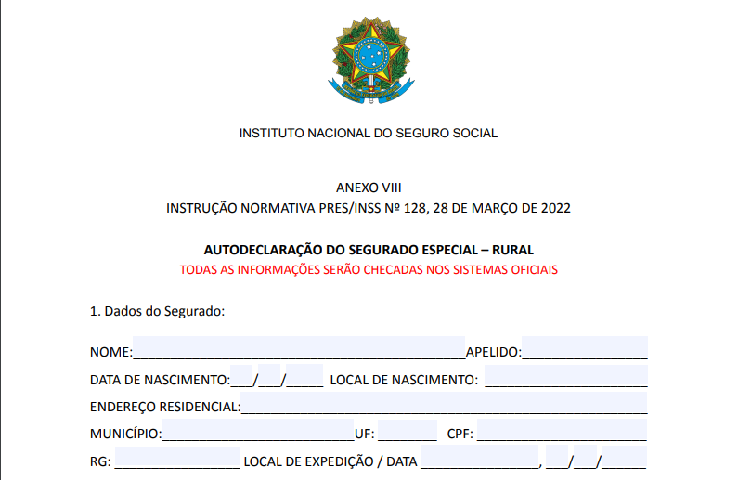
A AUTODECLARAÇÃO – PREENCHIMENTO E INFORMAÇÕES ESSENCIAIS
Identificação do segurado, período(s), forma de ocupação e de exercício da atividade rural:

Slide 85
A AUTODECLARAÇÃO – PREENCHIMENTO E INFORMAÇÕES ESSENCIAIS
Na identificação do segurado, todos os campos são de preenchimento obrigatório, com exceção do apelido.
Essa fase é uma das principais, porque é onde se formam todos os parâmetros do período que se quer comprovar como segurado especial.
Deve-se verificar o correto preenchimento dos dados de identificação com muita atenção para o endereço de residência, pois no caso de segurado especial o local de residência deve ser no mesmo município ou limítrofe com o do exercício da atividade, nos termos do §1º do art.110 da IN nº 128/22. Veja-se:
§ 1º Considera-se que o segurado especial reside em aglomerado urbano ou rural próximo, quando resida no mesmo município ou em município contíguo àquele em que desenvolve a atividade rural.

Slide 86
A AUTODECLARAÇÃO – PREENCHIMENTO E INFORMAÇÕES ESSENCIAIS
Em relação aos períodos, deve-se preencher em formato DD/MM/AAAA, conforme orientado no formulário, pois são computados data por data, com início e fim. Portanto, evite abertura de exigências preenchendo somente o mês ou ano.
Quanto à “Condição em Relação ao Imóvel” se trata da forma de ocupação do imóvel rural no período declarado, como meeiro, parceiro, condômino, usufrutuário, comodatário, quilombola, arrendatário, foreiro etc, tal como consignado no art. 110 da Instrução Normativa PRES/INSS Nº 128, de 2022.

Slide 87
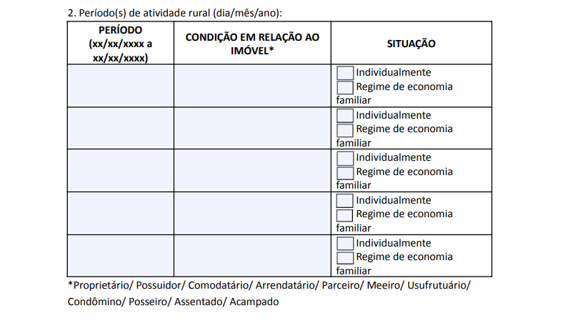
A AUTODECLARAÇÃO – PREENCHIMENTO E INFORMAÇÕES ESSENCIAIS
Campo Situação

Slide 88
A AUTODECLARAÇÃO – PREENCHIMENTO E INFORMAÇÕES ESSENCIAIS
Campo Situação
O campo “Situação” traz a informação de como o exercício da atividade é feito no período declarado, se em regime de economia familiar ou individualmente.
Os efeitos são importantes tendo em conta as pesquisas feitas pelo INSS, que podem favorecer ou não o segurado.
Em caso de regime de economia familiar, o requerente deverá também preencher os campos 2.1 e 2.2 da autodeclaração. Uma vez preenchidos, há presunção de participação ativa de todos.

Slide 89
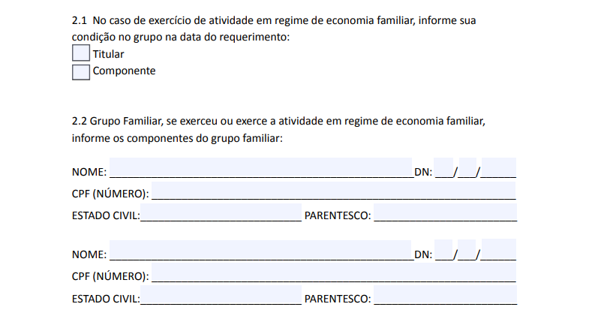
A AUTODECLARAÇÃO – PREENCHIMENTO E INFORMAÇÕES ESSENCIAIS

Slide 90
A AUTODECLARAÇÃO – PREENCHIMENTO E INFORMAÇÕES ESSENCIAIS
A composição do grupo familiar está definida no art. 109, §1º da Instrução Normativa PRES/INSS Nº 128, de 2022:
Art. 109. São considerados segurados especiais o produtor rural e o pescador artesanal ou a este assemelhado, desde que exerçam a atividade rural individualmente ou em regime de economia familiar, ainda que com o auxílio eventual de terceiros.
§ 1º A atividade é desenvolvida em regime de economia familiar quando o trabalho dos membros do grupo familiar é indispensável à própria subsistência e ao desenvolvimento socioeconômico, sendo exercida em condições de mútua dependência e colaboração, sem a utilização de empregados permanentes, independentemente do valor auferido pelo segurado especial com a comercialização da sua produção, quando houver, observado que:

Slide 91
A AUTODECLARAÇÃO – PREENCHIMENTO E INFORMAÇÕES ESSENCIAIS
I – integram o grupo familiar, também podendo ser enquadrados como segurado especial, o cônjuge ou companheiro, inclusive homoafetivos, e o filho solteiro maior de 16 (dezesseis) anos de idade ou a este equiparado, desde que comprovem a participação ativa nas atividades rurais do grupo familiar;
OBS.: Importante mencionar que uma vez havendo grupo familiar, a documentação de um pode ter validade estendida aos demais e a descaracterização de um pode as vezes alcançar os demais e em outra vezes, não.

Slide 92
AUTODECLARAÇÃO DO PESCADOR ARTESANAL
Os dados iniciais, os pessoais e endereços são como no caso do rural, com a diferença que deve os quesitos RGP e Matrícula CEI/CAEPF.
Outro ponto importante refere à marcação da “Condição em relação a embarcação”. Para barcos de até 20AB, o segurado mantém a condição de pescador artesanal. Acima disso já se torna contribuinte individual (empresário).
Como se faz na prática?
Geralmente o pescador artesanal utiliza uma embarcação pequena, cujo cumprimento se insere nas hipóteses de dispensa de atribuição de arqueação bruta. São os casos de embarcação ou dispositivo flutuantes de até 05 metros e de até 08 metros, mas de convés aberto com motor de até 50 hp.
Nesse caso, marca-se como “Não utiliza embarcação”.
OBS.: Embora na prática o recebimento de benefícios previdenciários ainda não esteja sendo utilizados como ratificadores, o SDPA é a única exceção, desde 01/04/15. Já o RGP valida tudo durante sua validade.

Slide 93
FLUXO DE ANÁLISE DO REQUERIMENTO DE APOSENTADORIA POR IDADE
A primeira análise passa pela procura por informações que descaracterizam essa condição de segurado especial. Assim, verifica se o segurado exerce atividade de vereador em outro município (só é validado se for no mesmo município), se exerceu atividade remunerada por mais de 120 dias no ano, se possui empregados acima da proporção 120 dias/empregado, se é garimpeiro (não é considerado segurado especial), se participa de empresa não compatível, se recebe benefício em valor não compatível etc. (art.113 da IN nº 128/22)
O segundo batimento é análise de outros sistemas para a efetiva ratificação ou não período.

Slide 94
FLUXO DE ANÁLISE DO REQUERIMENTO DE APOSENTADORIA POR IDADE
São alguns dos instrumentos ratificadores:
DAP – declaração de aptidão no Programa Nacional de Fortalecimento da Agricultura Familiar – PRONAF;
CAFIR – cadastro de imóveis rurais
RPG – registro geral de pesca
SPDA - Seguro-desemprego do pescador artesanal
DAE – Documento de Arrecadação
Benefícios previdenciários
SIPRA – Sistema de Informações de Projetos de Reforma Agrária
SNCR – Sistema Nacional de Cadastro Rural
Outras bases governamentais estão previstas no art.92 da Portaria.

Slide 95
OUTRAS BASES GOVERNAMENTAIS
Art. 92. Serão consideradas para ratificação da autodeclaração, além da DAP, as informações obtidas a partir das bases governamentais indicadas no § 6º do art. 90 e de outras bases a que o INSS vier a ter acesso, com fundamento no artigo 19-D do RPS.
§ 1º As consultas às bases deverão ser feitas de forma progressiva até que sejam encontrados os elementos necessários para a análise conclusiva da autodeclaração, dispensando-se, conforme o caso, a consulta às demais bases.
§ 2º A autodeclaração poderá ser ratificada, observando os critérios dos §§ 1º e 2º do art. 90, quando houver DAP ou bases governamentais intercaladas dentro do período informado, desde que não existam os critérios que descaracterizam a condição de segurado especial no art. 11 da Lei nº 8.213, de 1991.

Slide 96
OUTRAS BASES GOVERNAMENTAIS
§ 3º Havendo ratificação parcial do período que consta na autodeclaração, a comprovação poderá ser complementada através de prova documental contemporânea ao período alegado do exercício de atividade rural, sendo que as divergências relativas ao período autodeclarado poderão ser sanadas mediante apresentação de prova documental, com base nos demais documentos previstos no art. 93.
§ 4º Os períodos de recebimento do Seguro-Desemprego do Pescador Artesanal - SDPA, bem como, os períodos comprovados de atividade pesqueira ininterrupta, devem ser considerados instrumentos ratificadores da autodeclaração, sendo, neste caso, dispensada a apresentação de documentos, devendo ser observado que:
I - o período de atividade pesqueira ininterrupta a ser considerado refere-se àquele entre defesos ou aos últimos 12 (doze) meses imediatamente anteriores ao defeso atual, o que for menor, devendo o início do período recair 12 (doze) meses antes do primeiro SDPA recebido;

Slide 97
OUTRAS BASES GOVERNAMENTAIS
II - só serão considerados como plenos para a comprovação da atividade de Segurado Especial os SDPA referentes a períodos de defeso iniciados a partir de 1º de abril de 2015, conforme art. 12 do Decreto nº 8.424, de 31 de março de 2015;
III - os SDPA não deferidos (notificados no sistema) e, consequentemente, não pagos, não devem ser considerados; e
IV - não existam os critérios que descaracterizam a condição de segurado especial no art. 11 da Lei nº 8.213, de 1991.
Por sua vez, o referido §6º do art.90 elenca:
§ 6º Não havendo êxito na consulta ao InfoDAP, as demais bases, relacionadas abaixo, deverão ser consultadas:
I - Cadastro de Imóveis Rurais - CAFIR;
II - Registro Geral da Pesca - RGP;

Slide 98
OUTRAS BASES GOVERNAMENTAIS
III - Seguro-desemprego do Pescador Artesanal - SDPA;
IV - Divisão de Negócios de Controle Financeiro - DICFN;
V - Sistema Nacional de Cadastro Rural - SNCR;
VI - Sistema de Informações de Projetos de Reforma Agrária - SIPRA; e
VII - Microempreendedor Individual - MEI.
VIII - Sistema de Escrituração Digital das Obrigações Fiscais, Previdenciárias e Trabalhistas - eSocial. (incluído pela Portaria Dirben/INSS nº 1.079, de 06 de Dezembro de 2022)

Slide 99
FORMA E ALCANCE DAS RATIFICAÇÕES COM BASE NOS DADOS GOVERNAMENTAIS
Da Ratificação da Autodeclaração
Art. 94. Para fins de ratificação do período autodeclarado, serão observados os seguintes critérios:
I - na análise de benefícios de aposentadoria por idade, para fins de cômputo de carência, deverá constar, no mínimo, um instrumento ratificador (base governamental ou documento) contemporâneo para cada metade da carência exigida no benefício(ou seja, um documento ou base de dados já valida 7,5 anos, inclusive benefícios previdenciários) e, caso o segurado declare período superior à carência, o mesmo poderá ser reconhecido, desde que haja instrumento ratificador que abranja o período adicional; (pode retroagir)

Slide 100
FORMA E ALCANCE DAS RATIFICAÇÕES COM BASE NOS DADOS GOVERNAMENTAIS
II - na análise de benefícios de aposentadoria por idade híbrida, Certidão de Tempo de Contribuição - CTC ou aposentadoria por tempo de contribuição, deverá constar, no mínimo, um instrumento ratificador (base governamental ou documento) contemporâneo para cada período a ser analisado, observado o limite temporal do inciso I deste artigo, sendo que quando o instrumento ratificador for insuficiente para reconhecer todo o período autodeclarado, deverá ser computado o período mais antigo em relação ao instrumento de ratificação, dentro do limite temporal constante no inciso I deste artigo;

Slide 101
FORMA E ALCANCE DAS RATIFICAÇÕES COM BASE NOS DADOS GOVERNAMENTAIS
III - para os demais benefícios deverá constar pelo menos um instrumento ratificador (base governamental ou documento) anterior ao fato gerador, devendo ser observado o limite temporal do inciso I deste artigo e que:
a) se o período autodeclarado tiver data de início anterior ao instrumento ratificador, a inclusão, no portal CNIS, deve se limitar ao período compreendido entre o instrumento ratificador mais antigo e a DER;
b) se o período autodeclarado tiver data de início posterior ao instrumento ratificador, a inclusão, no portal CNIS, deve se limitar ao período autodeclarado e a DER.
c) especificamente para o benefício de salário-maternidade, é necessário apresentar ao menos um instrumento ratificador anterior à data presumida do início da gravidez, à guarda para fins de adoção ou ao documento que comprove a adoção. (incluído pela Portaria Dirben/INSS nº 1.079, de 06 de Dezembro de 2022)

Slide 102
FORMA E ALCANCE DAS RATIFICAÇÕES COM BASE NOS DADOS GOVERNAMENTAIS
§ 1º Para o disposto nas alíneas “a” e “b” do inciso III deste artigo, o instrumento ratificador deve abranger ao menos parte do período autodeclarado, observado o limite temporal do inciso I deste artigo.
§ 2º Nos casos de aposentadoria por tempo de contribuição ou emissão de CTC, deverão ser observadas as regras de indenização previstas na legislação previdenciária.
§3º Devem ser observados os critérios de caracterização/descaracterização da condição de segurado especial dispostos nos §§ 8º, 9º, 10º e 11º do art. 12 da Lei nº 8.212, de 1991.

Slide 103
FORMA E ALCANCE DAS RATIFICAÇÕES COM BASE NOS DADOS GOVERNAMENTAIS
§ 4º A verificação da ocorrência de descumprimento dos limites dispostos de 120 (cento e vinte) pessoas/dia no ano civil na exploração da atividade, de 120 (cento e vinte) dias de atividade remunerada no ano civil e dos 120 (cento e vinte) dias de hospedagem no ano, devem ser realizadas pelo servidor do INSS por meio de ferramenta disponível ou que venha a ser disponibilizada para tal finalidade.
§ 5º Na utilização dos documentos descritos no inciso III do art.93, (deve estar fazendo referência o inciso III do §2º do art.93) assim como, para outros instrumentos ratificadores, a existência de apenas um instrumento poderá ratificar todo o período autodeclarado. Para tanto, a validade deste instrumento deverá recair, ainda que parcialmente, em ambas as metades da carência da aposentadoria por idade, conforme inciso I deste artigo. (incluído pela Portaria Dirben/INSS nº 1.079, de 06 de Dezembro de 2022)

Slide 104
FORMA E ALCANCE DAS RATIFICAÇÕES COM BASE NOS DADOS GOVERNAMENTAIS
Na prática as validações por instrumentos ratificadores aumentaram muito a possibilidade de concessão. Vejamos trecho do Guia de Ratificação do Segurado Especial:
O segundo batimento tem como funcionalidade a ratificação do período autodeclarado. Nesta etapa a automação vai atuar de forma correlata ao contido no Art. 94, da Portaria DIRBEN/INSS no 991, de 2022, que normatiza a ratificação da autodeclaração do segurado especial. Assim, o instrumento ratificador, se existente, tem a capacidade de validar um período de até 7,5 (sete e meio) anos.
Quando forem localizados os instrumentos ratificadores CAFIR, RGP, SIPRA e SNCR, o batimento poderá ratificar um período superior a 7,5 (sete e meio) anos, inclusive, toda a carência necessária, para a aposentadoria por idade rural. Este comportamento da automação está baseado na disposição contida no inciso III, §2º, do Art. 93, da Portaria DIRBEN/INSS no 991, de 2022, haja vista tais bases governamentais terem características dos documentos de caráter permanente.

Slide 105
FORMA E ALCANCE DAS RATIFICAÇÕES COM BASE NOS DADOS GOVERNAMENTAIS
Dentre os demais instrumentos ratificadores a DAP, segue com a premissa de ratificar até todo o período da carência para a aposentadoria por idade do trabalhador rural desde que a sua emissão e validade façam intersecção com as duas metades da carência.
Especificamente em relação ao CAFIR e RGP, com status positivo e sem data fim, por se tratar de período formado nos termos do §8º, Art. 90 da Portaria DIRBEN/INSS no 991, de 2022, tal instrumento será capaz de validar um período superior a 180 meses, observando-se sempre o período autodeclarado.

Slide 106
FORMA E ALCANCE DAS RATIFICAÇÕES COM BASE NOS DADOS GOVERNAMENTAIS
4.1. DAP
A Declaração de Aptidão no Programa Nacional de Fortalecimento da Agricultura Familiar – DAP está expressamente prevista no §2º, do Art. 38-B da Lei no 8.213/91 como o primeiro instrumento ratificador, assim deverá ser considerado, da seguinte forma:
• Ratifica até 180 meses do período autodeclarado;
• Observado Status (ativa ou expirada);
• Nesta versão não ratifica pescador.
Visando garantir a manutenção da qualidade de segurado na DER, o batimento CNIS buscará o período de 7,5 anos (90 meses) mais próximo desta e que contenha pelo menos um dia de intersecção com o período de validade da DAP.

Slide 107
FORMA E ALCANCE DAS RATIFICAÇÕES COM BASE NOS DADOS GOVERNAMENTAIS
Após a definição desse primeiro período ratificado, caso a DAP possua período de intersecção fora dessa secção e dentro do período autodeclarado, poderá ser utilizada para ratificar, nesta outra secado, outro período de até 7,5 anos (90 meses). Ou seja, dependendo da posição da DAP em relação ao período autodeclarado ela poderá́ ratificar até 180 meses.
4.2. CAFIR/RGP
A partir dos dados do Cadastro de Imóveis Rurais – CAFIR e do Registro Geral da Pesca – RGP, foram formados períodos no CNIS, nos termos do MCC no 31 INSS/DIRBEN/DIRAT, de 03 de dezembro de 2009, com status positivo, pendente ou negativo. Diante disso, o período positivo de CAFIR ratifica o período autodeclarado da seguinte forma:

Slide 108
FORMA E ALCANCE DAS RATIFICAÇÕES COM BASE NOS DADOS GOVERNAMENTAIS
• Ratifica até 180 meses;
• Período sem data fim seguirá ratificando, prioritariamente para frente; e
• CAFIR Pendente/Negativo – Não ratifica e deixa com status PENDENTE
Visando garantir a manutenção da qualidade do segurado na DER também para esse instrumento, o batimento vai priorizar o período final da autodeclaração. Por se tratar de período positivo no extrato CNIS, todo o período o CAFIR com intersecção com o período autodeclarado será validado. Dessa forma, da data inicial do período CAFIR será validado até 7,5(sete e meio) anos.

Slide 109
FORMA E ALCANCE DAS RATIFICAÇÕES COM BASE NOS DADOS GOVERNAMENTAIS
Especificamente para os registros sem data fim, como no exemplo acima, será validado tanto para a data fim do período autodeclarado quanto para o inicio deste, de forma a alcançar o período necessário para a implementação da carência, no caso de aposentadoria por idade rural.
4.5. Benefícios Previdenciários
Partindo da premissa que na analise dos benefícios rurais anteriormente concedidos já foram realizadas verificações de elementos de caracterização e descaracterização, bem como a ratificação de períodos, nos termos dos normativos vigentes, os mesmos passam a ser considerados como instrumento ratificador.

Slide 110
FORMA E ALCANCE DAS RATIFICAÇÕES COM BASE NOS DADOS GOVERNAMENTAIS
Registre-se que os benefícios cessados ou suspensos com suspeita de irregularidade não serão considerados para fins de ratificação.
A analise levará em consideração os seguintes requisitos:
• Espécies: 13 (auxílio por incapacidade temporária rural), 31(auxílio por incapacidade temporária previdenciário), 80 (salário maternidade), 91(auxílio por incapacidade temporária acidentária), 95 (auxílio-suplementar por acidente de trabalho)
• Ramo de Atividade: RURAL (8)
• Forma de Filiação: ESPECIAL (7)
• Ratificação de 90 meses (7,5 anos)
→ Avanca pela DIB: avanço de até 6,5 anos → Retroage a DIB: até 1 ano

Slide 111
FORMA E ALCANCE DAS RATIFICAÇÕES COM BASE NOS DADOS GOVERNAMENTAIS
São esses os documentos que servem de instrumentos ratificadores, além das bases governamentais:
Art. 93. Complementarmente à autodeclaração de que trata o caput do art. 90, ao cadastro de que trata o art. 80 e às bases governamentais de que tratam os §§ 5º e 6º do art. 90, a comprovação do exercício de atividade do segurado especial será feita por meio dos seguintes documentos, dentre outros, observado o contido no § 1º:
I - contrato de arrendamento, parceria, meação ou comodato rural, cujo período da atividade será considerado somente a partir da data do registro ou do reconhecimento de firma do documento em cartório;

Slide 112
FORMA E ALCANCE DAS RATIFICAÇÕES COM BASE NOS DADOS GOVERNAMENTAIS
III - bloco de notas do produtor rural;
IV - notas fiscais de entrada de mercadorias, de que trata o § 7º do art. 30 da Lei nº 8.212, de 1991, emitidas pela empresa adquirente da produção, com indicação do nome do segurado como vendedor;
V - documentos fiscais relativos à entrega de produção rural à cooperativa agrícola, entreposto de pescado ou outros, com indicação do segurado como vendedor ou consignante;
VI - comprovantes de recolhimento de contribuição à Previdência Social decorrentes da comercialização da produção;
VII - cópia da declaração de imposto de renda, com indicação de renda proveniente da comercialização de produção rural;

Slide 113
FORMA E ALCANCE DAS RATIFICAÇÕES COM BASE NOS DADOS GOVERNAMENTAIS
VIII - licença de ocupação ou permissão outorgada pelo Instituto Nacional de Colonização e Reforma Agrária - INCRA ou qualquer outro documento emitido por esse órgão que indique ser o beneficiário assentado do programa de reforma agrária;
IX - comprovante de pagamento do Imposto sobre a Propriedade Territorial Rural - ITR, Documento de Informação e Atualização Cadastral do Imposto sobre a Propriedade Territorial Rural - DIAC e/ou Documento de Informação e Apuração do Imposto sobre a Propriedade Territorial Rural - DIAT, com comprovante de envio à RFB, ou outros que a RFB vier a instituir; (alterado pela Portaria Dirben/INSS nº 1.079, de 06 de Dezembro de 2022)

Slide 114
FORMA E ALCANCE DAS RATIFICAÇÕES COM BASE NOS DADOS GOVERNAMENTAIS
X - certidão fornecida pela FUNAI, certificando a condição do índio como trabalhador rural, observado o contido no § 5º do art. 96;
XI - certidão de casamento civil ou religioso ou certidão de união estável;
XII - certidão de nascimento ou de batismo dos filhos;
XIII - certidão de tutela ou de curatela;
XIV - procuração;
XV - título de eleitor, ficha de cadastro eleitoral ou certidão eleitoral;
XVI - certificado de alistamento ou de quitação com o serviço militar;

Slide 115
FORMA E ALCANCE DAS RATIFICAÇÕES COM BASE NOS DADOS GOVERNAMENTAIS
XVII - comprovante de matrícula ou ficha de inscrição em escola, ata ou boletim escolar do trabalhador ou dos filhos;
XVIII - ficha de associado em cooperativa;
XIX - comprovante de participação como beneficiário, em programas governamentais para a área rural nos Estados, no Distrito Federal ou nos Municípios;
XX - comprovante de recebimento de assistência ou de acompanhamento de empresa de assistência técnica e extensão rural;
XXI - escritura pública de imóvel;
XXII - recibo de pagamento de contribuição federativa ou confederativa;

Slide 116
FORMA E ALCANCE DAS RATIFICAÇÕES COM BASE NOS DADOS GOVERNAMENTAIS
XXIII - registro em processos administrativos ou judiciais, inclusive inquéritos, como testemunha, autor ou réu;
XXIV - ficha ou registro em livros de casas de saúde, hospitais, postos de saúde ou do programa dos agentes comunitários de saúde;
XXV - carteira de vacinação e cartão da gestante;
XXVI - título de propriedade de imóvel rural;
XXVII - recibo de compra de implementos ou de insumos agrícolas;
XXVIII - comprovante de empréstimo bancário para fins de atividade rural;

Slide 117
FORMA E ALCANCE DAS RATIFICAÇÕES COM BASE NOS DADOS GOVERNAMENTAIS
XXIX - ficha de inscrição ou registro sindical ou associativo junto ao sindicato de trabalhadores rurais, colônia ou associação de pescadores, produtores ou outras entidades congêneres;
XXX - contribuição social ao sindicato de trabalhadores rurais, à colônia ou à associação de pescadores, produtores rurais ou a outras entidades congêneres;
XXXI - publicação na imprensa ou em informativos de circulação pública;
XXXII - registro em livros de entidades religiosas, quando da participação em batismo, crisma, casamento ou em outros sacramentos;
XXXIII - registro em documentos de associações de produtores rurais, comunitárias, recreativas, desportivas ou religiosas;

Slide 118
FORMA E ALCANCE DAS RATIFICAÇÕES COM BASE NOS DADOS GOVERNAMENTAIS
XXXIV - título de aforamento; ou
XXXV - ficha de atendimento médico ou odontológico.
§ 1º Os documentos elencados nos incisos XI a XXXV do caput poderão ser utilizados desde que neles conste a profissão ou qualquer outro elemento que demonstre o exercício da atividade na categoria de segurado especial.
§ 2º A análise da contemporaneidade deverá ser realizada com base nos seguintes critérios:
I - a contemporaneidade é verificada considerando a data de emissão/registro/homologação do cadastro ou documento;

Slide 119
FORMA E ALCANCE DAS RATIFICAÇÕES COM BASE NOS DADOS GOVERNAMENTAIS
II - no caso de aposentadoria do trabalhador rural, o documento anterior ao período de carência será considerado se contemporâneo ao fato nele declarado, devendo ser complementado por instrumento ratificador contemporâneo ao período de carência e qualidade de segurado, não havendo elemento posterior que descaracterize a continuidade da atividade rural;
III - os documentos de caráter permanente, como documentos de propriedade, posse, um dos tipos de outorga, dentre outros, são válidos até sua desconstituição, até mesmo para caracterizar todo o período de carência;
IV - caso o titular do instrumento ratificador não possua condição de segurado especial na data da emissão/registro/homologação do documento, este não será considerado, sem prejuízo da análise de outros elementos constantes no processo; e

Slide 120
FORMA E ALCANCE DAS RATIFICAÇÕES COM BASE NOS DADOS GOVERNAMENTAIS
V - na hipótese de períodos intercalados de exercício de atividade rural e urbana superior a 120 (cento e vinte) dias no ano civil, deverá ser apresentado instrumento ratificador (base governamental ou documento) a cada retorno à atividade rural.
§ 3º Quanto à extensão do instrumento ratificador em relação ao grupo familiar:
I - considerando o contido no § 2º, todo e qualquer instrumento ratificador vale para qualquer membro do grupo familiar, devendo o titular do documento possuir condição de segurado especial no período pretendido, caso contrário a pessoa interessada deverá apresentar documento em nome próprio;
(alterado pela Portaria Dirben/INSS nº 1.079, de 06 de Dezembro de 2022)

Slide 121
FORMA E ALCANCE DAS RATIFICAÇÕES COM BASE NOS DADOS GOVERNAMENTAIS
II - se o titular do instrumento ratificador for segurado especial na data de emissão/registro/homologação do cadastro ou documento e, posteriormente, perder a condição de segurado especial, poderá ser realizada a ratificação parcial do período em que o titular do instrumento ratificador manteve a qualidade de segurado especial, observado o limite temporal da metade da carência da aposentadoria por idade conforme inciso I do art. 94; e
III - a situação de estar o cônjuge ou companheiro(a) em lugar incerto e não sabido, decorrente de abandono do lar, não prejudica a condição do cônjuge ou companheiro(a) remanescente.

Slide 122
FORMA E ALCANCE DAS RATIFICAÇÕES COM BASE NOS DADOS GOVERNAMENTAIS
II - se o titular do instrumento ratificador for segurado especial na data de emissão/registro/homologação do cadastro ou documento e, posteriormente, perder a condição de segurado especial, poderá ser realizada a ratificação parcial do período em que o titular do instrumento ratificador manteve a qualidade de segurado especial, observado o limite temporal da metade da carência da aposentadoria por idade conforme inciso I do art. 94; e
III - a situação de estar o cônjuge ou companheiro(a) em lugar incerto e não sabido, decorrente de abandono do lar, não prejudica a condição do cônjuge ou companheiro(a) remanescente.

Slide 123
RATIFICAÇÃO DA AUTODECLARAÇÃO
FORMA E CRITÉRIO PARA RATIFICAÇÃO

Slide 124
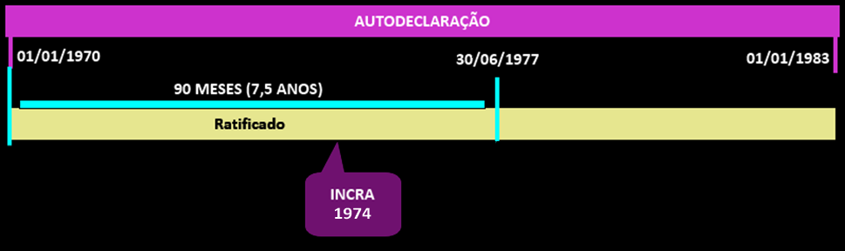
EXEMPLO 1 – APOSENTADORIA POR TEMPO DE CONTRIBUIÇÃO
Requerente solicitou Aposentadoria por Tempo de Contribuição e pretende comprovação da condição de Segurado Especial para o período de 01/01/1970 a 01/01/1983. Apresentou como instrumento ratiﬁcador somente Comprovante de Cadastro no INCRA (Instituto Nacional de Colonização e Reforma Agrária) referente ano de 1974.
Conclusão: Poderá ser ratificado o período autodeclarado de 01/01/1970 a 30/06/1977 por ser o período mais antigo autodeclarado cuja prova documental permite a ratificação. Ressalta-se que o comprovante de cadastro no INCRA possui validade para todo o ano a que se refere.

Slide 125
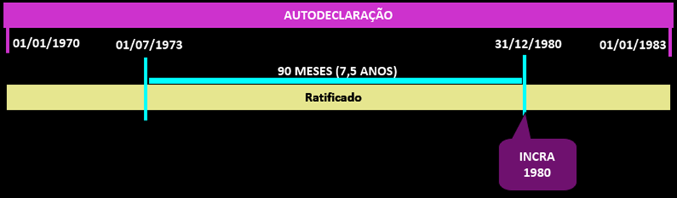
EXEMPLO 2 – CERTIDÃO DE TEMPO DE CONTRIBUIÇÃO
Requerente solicitou Certidão de Tempo de Contribuição e pretende a comprovação da condição de Segurado Especial para o período de 01/01/1970 a 01/01/1983. Apresentou somente INCRA do ano de 1980.
Conclusão: Poderá ser ratificado o período autodeclarado de 01/07/1973 a 31/12/1980 (7,5 anos), por ser o período mais antigo em relação à prova documental que abrange o período autodeclarado.
Ressalta-se que o INCRA possui validade para todo o ano a que se refere.
Já os períodos de 01/01/1970 a 30/06/1973 e de 01/01/1981 a 01/01/1983 somente poderão ser ratificados se existirem instrumentos ratificadores para os períodos.

Slide 126
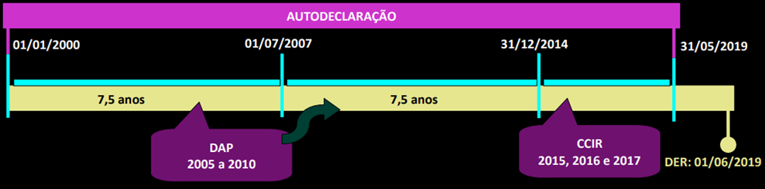
EXEMPLO 3 – APOSENTADORIA POR IDADE RURAL - DER 01/06/2019
Requerente solicitou Aposentadoria por Idade Rural, com DER 01/06/2019, e pretende a comprovação da condição de segurado especial no período de 01/01/2000 a 31/05/2019. Apresentou, como instrumento ratificador, o CCIR referente anos de 2015, 2016 e 2017. Em consulta às bases governamentais, foi localizada DAP, com validade entre 01/12/2005 a 01/12/2010.
Conclusão: Poderá ser ratificado todo o período autodeclarado, de 01/01/2000 a 31/05/2019, pois foi apresentado um instrumento ratificador dentro de cada metade da carência exigida, ou seja, dentro de cada período de 7,5 anos, e também para o período adicional.
A DAP gera efeitos durante todo o seu período de validade e, portanto, alcança dois períodos de 7,5 anos.

Slide 127
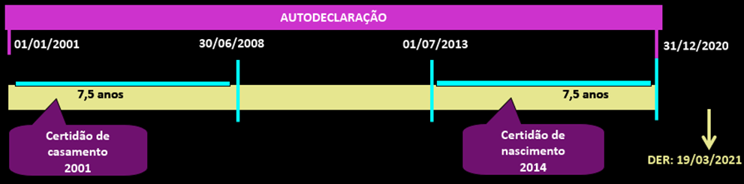
EXEMPLO 4 – APOSENTADORIA POR IDADE RURAL - DER 19/03/2021
Requerente solicitou Aposentadoria por Idade Rural, com DER 19/03/2021, e pretende a comprovação da condição de segurado especial no período de 01/01/2001 a 31/12/2020. Apresentou, como instrumentos ratificadores, certidão de casamento de 05/01/2001 e certidão de nascimento de filho, de 05/04/2014, ambas com profissão do requerente agricultor/lavrador.
Conclusão: Poderá ser ratificado o período autodeclarado de 01/01/2001 a 30/06/2008 por ser o período mais antigo autodeclarado cuja prova documental permite a ratificação e o período de 01/07/2013 a 31/12/2020.
Já o lapso de tempo entre 01/07/2008 e 30/06/2013 somente poderá ser ratificado se existirem instrumentos ratificadores para tal período.

Slide 128
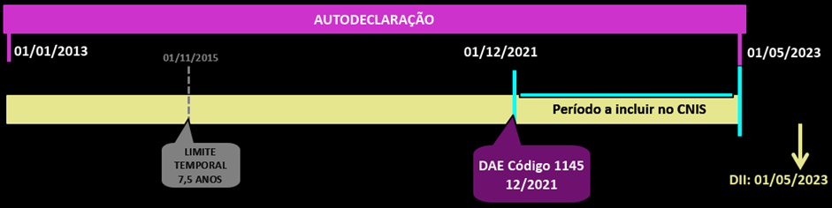
EXEMPLO 5 – AUXÍLIO POR INCAPACIDADE
Requerente solicitou Auxílio por Incapacidade Temporária, com data início da incapacidade fixada em 01/05/2023. Apresentou autodeclaração da sua condição como segurado especial, para o período de 01/01/2013 a 01/05/2023.
Como instrumento ratificador, possui DAE código 1145, referente à competência 12/2021.
Conclusão: Considerando se tratar dos demais benefícios, tratados no inciso III do art. 94 da Portaria nº 990/2022, deve-se observar a existência de instrumento ratificador anterior à Data Início da Incapacidade (DII), que é o fato gerador do benefício pleiteado, observado o limite temporal de 7,5 anos.
No CNIS, no entanto, não se aplica a regra das aposentadorias que permite a inclusão de todo o período ratificado. Neste caso, por se tratar de um benefício não programável, a inclusão no CNIS deve se limitar ao instrumento ratificador mais remoto, no caso do exemplo, o DAE de 12/2021.
Portanto, somente será incluído no CNIS o período de 01/12/2021 a 01/05/2023.

Slide 129
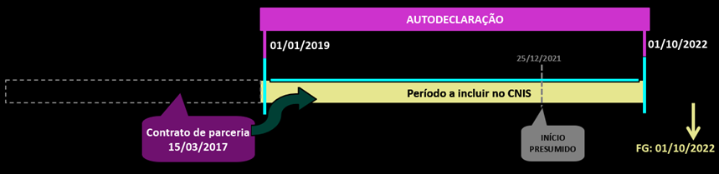
EXEMPLO 6 – SALÁRIO MATERNIDADE - DATA REFERÊNCIA 01/10/2022
Requerente solicitou Salário Maternidade, referente criança nascida em 01/10/2022. Apresentou autodeclaração de sua condição como segurada especial para o período de 01/01/2019 a 01/10/2022. Como instrumento ratificador, possui contrato de parceria rural, registrado em cartório em 15/03/2017, sem data fim.
Conclusão: Especificamente para o benefício de salário maternidade, é necessário apresentar ao menos um instrumento ratificador anterior à data presumida do início da gravidez, à guarda para fins de adoção ou ao documento que comprove a adoção (art. 94, III, “c” da Portaria nº 990/2022).
Ainda que o contrato de parceria tenha sido registrado em 15/03/2017, data anterior ao período autodeclarado, trata-se de instrumento ratificador de caráter permanente, sendo válido até sua desconstituição, até mesmo para caracterizar todo o período de carência.
A delimitação do período a ser incluído no CNIS decorre do disposto na alínea “b” do inciso III do art. 94 da Portaria DIRBEN/INSS Nº 990/2022, que prevê a inclusão do período compreendido entre a autodeclaração e a DER.

Slide 130
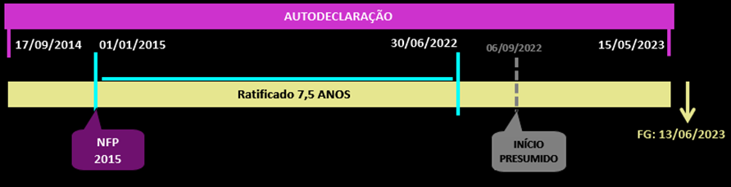
EXEMPLO 7 – SALÁRIO MATERNIDADE – DATA REFERÊNCIA 13/06/2023
Requerente solicitou Salário Maternidade, referente criança nascida em 13/06/2023. Apresentou autodeclaração de sua condição como segurada especial para o período de 17/09/2014 a 15/05/2023. Como instrumento ratificador, possui Nota Fiscal de Produtor emitida em 2015.
Conclusão: O instrumento ratificador é anterior ao fato gerador e anterior à data da presunção da gestação, à guarda para fins de adoção ou ao documento que comprove a adoção, atendendo o disposto na alínea “c” do inciso III do art. 94 da Portaria DIRBEN/INSS Nº 990/2022. Portanto, deverá ser ratificado o período de 01/01/2015 a 30/06/2022, respeitando o limite temporal de 7,5 anos.
Observe que, na data do fato gerador, a requerente possui qualidade de segurada, conforme art. 184 da Instrução Normativa DIRBEN/INSS Nº 128/2022, fazendo, portanto, jus ao benefício.
Esclarecemos que o procedimento demonstrado neste exemplo também é aplicável aos demais benefícios não programáveis.

Slide 131
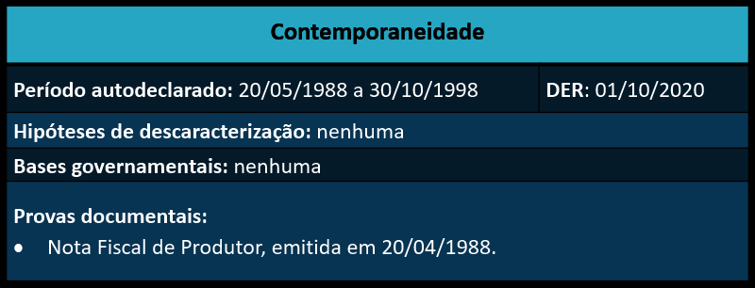
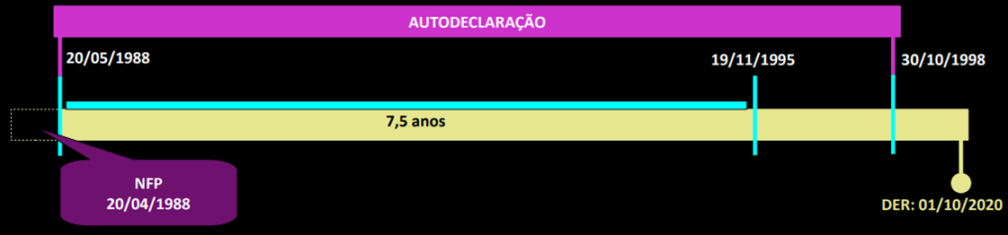
EXEMPLO 8 – CONTEMPORANEIDADE

Slide 132
EXEMPLO 8 – CONTEMPORANEIDADE
Conclusão: A validade da nota fiscal de produtor abrange o período de 01/01 a 31/12 do ano da sua emissão. Assim, a validade da NFP qualificada como instrumento ratificador, no exemplo acima, abrange uma parte do período autodeclarado, sendo assim considerada contemporânea e permitindo a ratificação de 7,5 anos, mesmo que a data de emissão do documento seja anterior ao período autodeclarado.
Portanto, será ratificado o período de 20/05/1988 a 19/11/1995.

Slide 133
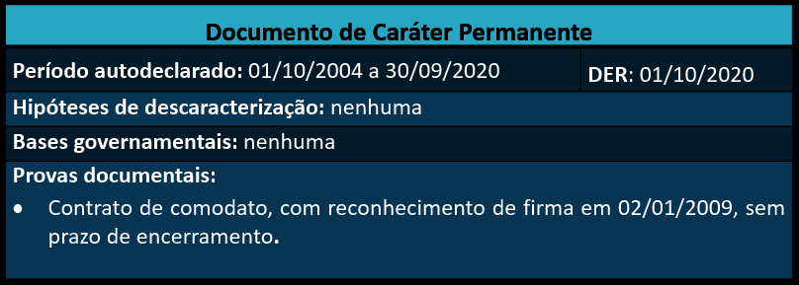
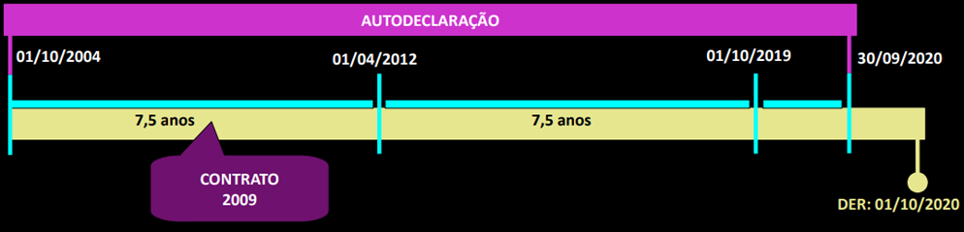
EXEMPLO 9 – DOCUMENTO DE CARÁTER PERMANENTE

Slide 134
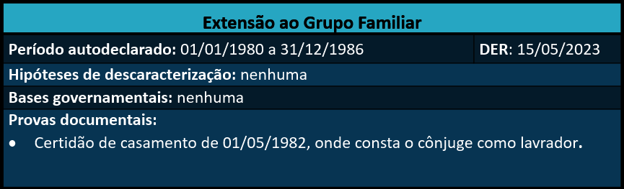
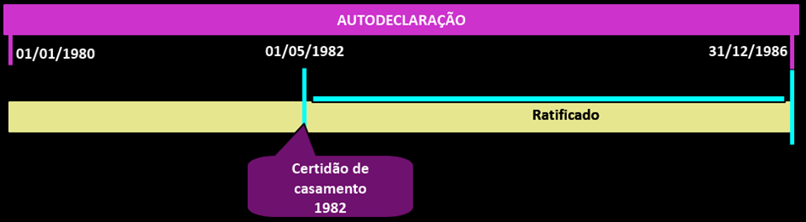
EXEMPLO 10 – EXTENSÃO AO GRUPO FAMILIAR

Slide 135
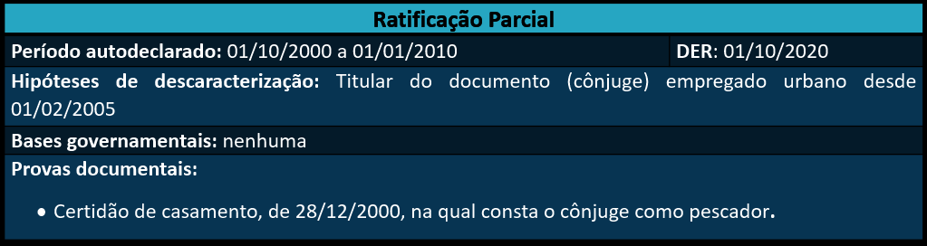
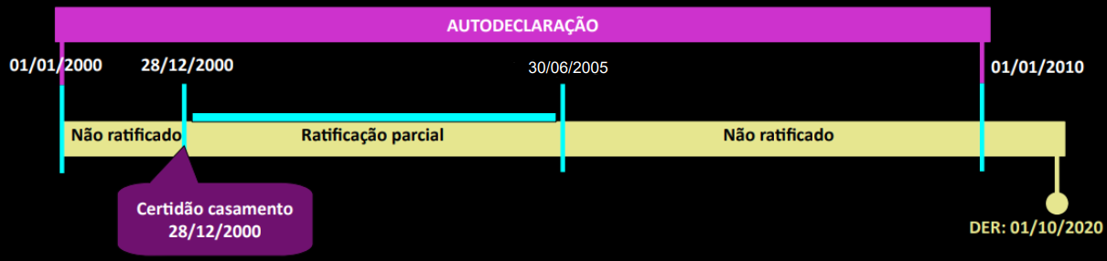
EXEMPLO 11 – RATIFICAÇÃO PARCIAL

Slide 136
EXEMPLO 11 – RATIFICAÇÃO PARCIAL
Conclusão: Antes de analisarmos a possibilidade de ratificação do período autodeclarado, é necessário que se verifique o grupo familiar, para que então possamos aplicar a extensão do instrumento ratificador em nome de membros do grupo familiar para fins de comprovação da atividade rural do requerente.
No exemplo acima, sem comprovação da existência de união estável anterior ao casamento, será considerado como marco, para que o requerente utilize documentos do cônjuge, a data do casamento. Além disso, o cônjuge (titular do documento) perdeu a condição de segurado especial a partir de 01/07/2005 (ver CALCSE), pelo exercício de atividade remunerada superior a 120 dias no ano civil, cabendo, portanto, ratificação parcial do período, de 28/12/2000 a 30/06/2005.

Slide 137
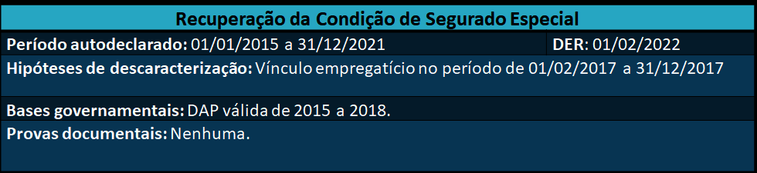
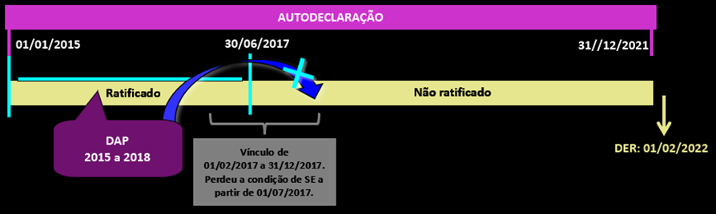
EXEMPLO 12 – RECUPERAÇÃO DA CONDIÇÃO DE SEGURADO ESPECIAL

Slide 138
EXEMPLO 12 – RECUPERAÇÃO DA CONDIÇÃO DE SEGURADO ESPECIAL
Conclusão: Embora conste instrumento ratificador para o período autodeclarado, há fator descaracterizador da condição de segurado especial, considerando atividade remunerada urbana, na condição de empregado, superior a 120 dias no ano civil. Portanto, ocorreu a perda da condição de segurado especial a partir de 01/07/2017 (ver CALCSE).
Para recuperação da condição de segurado especial, é necessária a apresentação de um instrumento ratificador a cada retorno à atividade (Art. 93, § 2º, V da Portaria DIRBEN/INSS Nº 990/2022).
No exemplo acima, embora a DAP ainda esteja no seu período de validade após o vínculo, não poderá ser utilizada. Desse modo, deve ser apresentado um novo instrumento ratificador após o encerramento do vínculo empregatício.

Slide 139
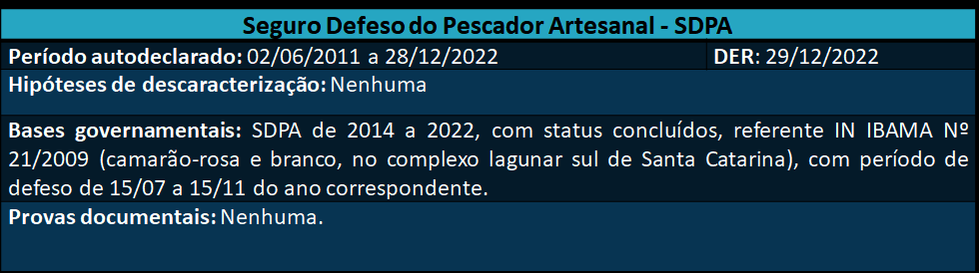
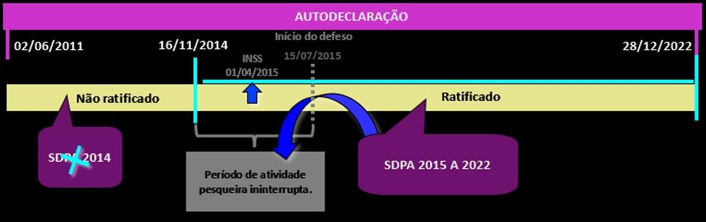
EXEMPLO 13 – SEGURO DEFESO DO PESCADOR ARTESANAL – SDPA

Slide 140
EXEMPLO 13 – SEGURO DEFESO DO PESCADOR ARTESANAL – SDPA
Conclusão: Conforme previsto na Portaria DIRBEN/INSS Nº 990/2022, os períodos de recebimento do SDPA, mais o período de atividade pesqueira ininterrupta, serão considerados como instrumentos ratificadores, desde que os períodos de defeso tenham se iniciado a partir de 01/04/2015, marco do início da atividade do INSS na análise deste benefício.
No exemplo acima, o SDPA referente ao ano de 2014 não poderá ser considerado como pleno para comprovação. No entanto, os demais SDPA concluídos se qualificam como instrumentos ratificadores, somados os seus respectivos períodos de atividade pesqueira ininterrupta, que se referem ao período entre defesos ou aos últimos 12 meses imediatamente anteriores ao início do defeso, o que for menor.
Nesse ponto, é importante observar que, mesmo normatizado que são válidos os SDPA concedidos pelo INSS a partir de 01/04/2015, para a aplicação do conceito de período de atividade pesqueira ininterrupta, previsto no inciso I do § 4ºdo art. 92 da Portaria DIRBEN/INSS Nº 990/2022, o período ratificado poderá retroagir até o ano de 2014. Portanto, deverá ser ratificado o período de 16/11/2014 a 28/12/2022.
Os períodos ratificados manualmente devem ser incluídos no Portal CNIS, sejam reconhecidos ou indeferidos.

Slide 141
PENSÃO POR MORTE
Cuida-se de benefício pago aos dependentes do segurado que falecer, aposentado ou não, conforme previsão expressa do art. 201, V, da Constituição Federal.
Trata-se de prestação de pagamento continuado, substitutiva da remuneração do segurado falecido.
São requisitos o óbito, a qualidade de segurado do falecido na ocasião do óbito e a qualidade de dependente.
A pensão por morte pode ter origem comum ou acidentária.
Quando se trata de falecimento por acidente do trabalho ou doença ocupacional, a pensão por morte é considerada acidentária, cuja competência é da Justiça Estadual. Já para os óbitos de causas diversas, a competência é da Justiça Federal.

Slide 142
DEPENDENTES
Art. 16. São beneficiários do Regime Geral de Previdência Social, na condição de dependentes do segurado:
I - o cônjuge, a companheira, o companheiro e o filho não emancipado, de qualquer condição, menor de 21 (vinte e um) anos ou inválido ou que tenha deficiência intelectual ou mental ou deficiência grave; (Redação dada pela Lei nº 13.146, de 2015) (Vigência)
II - os pais;
III - o irmão não emancipado, de qualquer condição, menor de 21 (vinte e um) anos ou inválido ou que tenha deficiência intelectual ou mental ou deficiência grave; (Redação dada pela Lei nº 13.146, de 2015) (Vigência)

Slide 143
MENOR SOB GUARDA, ENTEADO E MENOR SOB TUTELA
Art. 74
§ 2º O enteado, o menor sob tutela e o menor sob guarda judicial equiparam-se a filho, mediante declaração do segurado e desde que não possuam condições suficientes para o próprio sustento e educação. (Redação dada pela Lei nº 15.108, de 2025)
§ 4º A dependência econômica das pessoas indicadas no inciso I é presumida e a das demais deve ser comprovada.

Slide 144
PRAZO PRESCRICIONAL DE REQUERIMENTO
Art. 74. A pensão por morte será devida ao conjunto dos dependentes do segurado que falecer, aposentado ou não, a contar da data:
I - do óbito, quando requerida em até 180 (cento e oitenta) dias após o óbito, para os filhos menores de 16 (dezesseis) anos, ou em até 90 (noventa) dias após o óbito, para os demais dependentes; (Redação dada pela Lei nº 13.846, de 2019)
II - do requerimento, quando requerida após o prazo previsto no inciso anterior; (Incluído pela Lei nº 9.528, de 1997)
III - da decisão judicial, no caso de morte presumida.

Slide 145
HOMOSSEXUALIDADE, POLIGAMIA E CONCUBINATO
HOMOSSEXUAL
PORTARIA MINISTRO DE ESTADO DA PREVIDÊNCIA SOCIAL - MPS Nº 513 de 09.12.2010
Art. 1º Estabelecer que, no âmbito do Regime Geral de Previdência Social - RGPS, os dispositivos da Lei nº 8.213, de 24 de julho de 1991, que tratam de dependentes para fins previdenciários devem ser interpretados de forma a abranger a união estável entre pessoas do mesmo sexo.
ADPF 132:
O Supremo Tribunal Federal decidiu, nesta quinta-feira (5/5/11), equiparar as relações entre pessoas do mesmo sexo às uniões estáveis entre homens e mulheres. Na prática, a união homoafetiva foi reconhecida como um núcleo familiar como qualquer outro. O reconhecimento de direitos de casais gays foi unânime.
Mudança de gênero para o INSS
Considera o sexo na data do primeiro registro (inscrição). Exemplo: Juraci

Slide 146
HOMOSSEXUALIDADE, POLIGAMIA E CONCUBINATO
POLIGAMIA
IN n.128/22
Art.178
§ 5º Será reconhecida, para fins previdenciários, a união estável entre um segurado indígena e mais de um(a) companheiro(a), em regime de poligamia ou poliandria devidamente comprovado junto à Fundação Nacional do Índio (FUNAI).

Slide 147
HOMOSSEXUALIDADE, POLIGAMIA E CONCUBINATO
CONCUBINATO
Tema 526 STF
Descrição:
Recurso extraordinário em que se discute, à luz dos artigos 201, V, e 226, § 3º, da Constituição Federal, a possibilidade, ou não, de reconhecimento de direitos previdenciários (pensão por morte) à pessoa que manteve, durante longo período e com aparência familiar, união com outra casada.
Tese:
É incompatível com a Constituição Federal o reconhecimento de direitos previdenciários (pensão por morte) à pessoa que manteve, durante longo período e com aparência familiar, união com outra casada, porquanto o concubinato não se equipara, para fins de proteção estatal, às uniões afetivas resultantes do casamento e da união estável.

Slide 148
PRESUNÇÃO DE DEPENDÊNCIA ECONÔMICA ABSOLUTA
ART.178 DA IN 128/22
§ 1º A dependência econômica das pessoas de que trata o inciso I do caput é presumida e a das demais deve ser comprovada.
Tema 226 TNU:
A dependência econômica do cônjuge ou do companheiro relacionados no inciso I do art. 16 da Lei 8.213/91, em atenção à presunção disposta no §4º do mesmo dispositivo legal, é absoluta.
OBS.: Única hipótese de presunção relativa para filhos é para maiores de 21 anos que ficaram incapazes depois dessa idade.

Slide 149
FORMA DE COMPROVAÇÃO DA QUALIDADE DE DEPENDENTE CÔNJUGE - ART.178 DA IN – art.22,§3º
Comprovação do Casamento
§ 4º A certidão de casamento comprova a qualidade de dependente do respectivo cônjuge para todos os fins previdenciários, inclusive quando registra o matrimônio de pessoas do mesmo sexo, desde que não haja separação de fato. Deverá ser colhida declaração do requerente no sentido da inexistência de separação de fato até a data do óbito, sob pena de responsabilização civil e criminal.

Slide 150
COMPROVAÇÃO DE UNIÃO ESTÁVEL
A maior causa de indeferimento de pensão por morte é justamente a falta de comprovação de união estável.
Embora a dependência seja presumida para o companheiro, é preciso demonstrar a condição de companheiro (a) na ocasião da morte do instituidor da pensão.
Com base nessa premissa, é infrutuoso juntar dezenas de documentos alusivos à convivência entre o casal de anos bem anteriores ao óbito, a menos que seja para robustecer provas contemporâneas ao falecimento.
Um exemplo clássico é a juntada de certidão de nascimento de vários filhos de décadas passadas.
Para o INSS, é necessário comprovar somente na época do óbito e no máximo mais de 02 anos antes do fato gerador para que a pensão dure mais de 04 meses.

Slide 151
COMPROVAÇÃO DE UNIÃO ESTÁVEL
A Portaria nº 991/22 elenca alguns documentos que podem ser considerados como provas de união estável.
Art. 8º A partir de 1º de julho de 2020, com a publicação do Decreto nº 10.410, para fins de comprovação da união estável e da dependência econômica, conforme o caso, deverão ser apresentados, no mínimo, 2 (dois) dos seguintes documentos, nos processos pendentes de análise:
I – certidão de nascimento de filho havido em comum;
II – certidão de casamento religioso;
III – declaração do imposto de renda do segurado, em que conste o interessado como seu dependente;
IV – disposições testamentárias;
V – declaração especial feita perante tabelião;

Slide 152
COMPROVAÇÃO DE UNIÃO ESTÁVEL
VI – prova de mesmo domicílio;
VII – prova de encargos domésticos evidentes e existência de sociedade ou comunhão nos atos da vida civil;
VIII – procuração ou fiança reciprocamente outorgada;
IX – conta bancária conjunta;
X – registro em associação de qualquer natureza, onde conste o interessado como dependente do segurado;
XI – anotação constante de ficha ou livro de registro de empregados;
XII – apólice de seguro da qual conste o segurado como instituidor do seguro e a pessoa interessada como sua beneficiária;

Slide 153
COMPROVAÇÃO DE UNIÃO ESTÁVEL
XIII – ficha de tratamento em instituição de assistência médica, da qual conste o segurado como responsável;
XIV – escritura de compra e venda de imóvel pelo segurado em nome de dependente;
XV – declaração de não emancipação do dependente menor de 21 (vinte e um) anos;
XVI – certidão de casamento emitida no exterior, na forma do art. 10;
XVII – sentença judicial proferida em ação declaratória de união estável, ainda que a decisão judicial seja posterior ao fato gerador; ou (alterado pela Portaria Dirben/INSS nº 1.080, de 06 de Dezembro de 2022)

Slide 154
COMPROVAÇÃO DE UNIÃO ESTÁVEL
XVII – sentença judicial proferida em ação declaratória de união estável, ainda que a decisão judicial seja posterior ao fato gerador, observado o disposto no §6º deste artigo e § 1º à § 3º do art. 9º; ou
XVIII – quaisquer outros que possam levar à convicção do fato a comprovar.
§ 1º A relação dos documentos dispostos no caput é exemplificativa, podendo ser complementada ou substituída por outros documentos que formem convicção quanto ao fato que se pretende comprovar.

Slide 155
COMPROVAÇÃO EM MENOS DE 24 MESES
A exigência de que sejam apresentados pelos menos 2 documentos está na Lei de benefícios alterada pela lei nº 13.846/19. No entanto, na IN nº 128/22 a regência requer que pelo menos um dos documentos seja apresentado em menos de 24 meses. Vejamos o art.180:
Art. 180. Para comprovação de união estável e de dependência econômica são exigidas duas provas materiais contemporâneas dos fatos, sendo que pelo menos uma delas deve ter sido produzida em período não superior a 24 (vinte e quatro) meses anterior ao fato gerador, não sendo admitida a prova exclusivamente testemunhal, exceto na ocorrência de motivo de força maior ou caso fortuito.

Slide 156
COMPROVAÇÃO EM MENOS DE 24 MESES
Parágrafo único. Caso o dependente só possua um documento emitido em período não superior a 24 (vinte e quatro) meses anteriores à data do fato gerador, a comprovação de vínculo ou de dependência econômica para esse período poderá ser suprida mediante justificação administrativa.
OBS.: A JA é possível somente se um dos documentos for contemporâneo a menos de 24 meses, vez que se trata de comprovação essencial mais próxima do óbito e não pode ser suprida por prova testemunhal.
O contrário, no entanto, não é admissível para JA. Qual seja, a apresentação de somente um documento, mas emitido há mais de 24 meses da data do óbito.

Slide 157
COTAS E RATEIO
§ 1º A existência de dependente de qualquer das classes deste artigo exclui do direito às prestações os das classes seguintes. Art.16 da Lei n.8.213/91 - direito indisponível
Filhos e cônjuges/companheiros;
Pais
Irmãos

Slide 158
CÁLCULO DA RENDA E REVERSÃO
Rateio entre mesma classe
Decreto 3.048/99
Art. 106. A pensão por morte consiste em renda mensal equivalente a uma cota familiar de cinquenta por cento do valor da aposentadoria recebida pelo segurado ou daquela a que teria direito se fosse aposentado por incapacidade permanente na data do óbito, acrescida de cotas de dez pontos percentuais por dependente, até o máximo de cem por cento.
§ 2º Na hipótese de haver dependente inválido ou com deficiência intelectual, mental ou grave, o valor da pensão por morte será equivalente a cem por cento do valor da aposentadoria recebida pelo segurado ou daquela a que teria direito se fosse aposentado por incapacidade permanente na data do óbito, até o limite máximo do salário de benefício do RGPS, observado o disposto no § 1º do art. 113.
Art.113, § 3º As cotas por dependente cessarão com a perda dessa qualidade e não serão reversíveis aos demais dependentes, preservado o valor de cem por cento da pensão por morte quando o número de dependentes remanescentes for igual ou superior a cinco.

Slide 159
Ex-cônjuge e pensão alimentícia
Art.111 do Decreto 3.048/99:
O cônjuge divorciado ou separado judicialmente ou de fato, que recebia pensão de alimentos, receberá a pensão em igualdade de condições com os demais dependentes referidos no inciso I do art. 16.
Parágrafo único. Na hipótese de o segurado estar, na data do seu óbito, obrigado por determinação judicial a pagar alimentos temporários a ex-cônjuge ou a ex-companheiro ou ex-companheira, a pensão por morte será devida pelo prazo remanescente na data do óbito, caso não incida outra hipótese de cancelamento anterior do benefício. (Incluído pelo Decreto nº 10.410, de 2020)
Súmula 336 STJ - Desde que comprovada a ulterior necessidade econômica, o cônjuge separado judicialmente, ainda que tenha dispensado a pensão alimentícia, no processo de separação, tem direito à percepção de pensão previdenciária em decorrência do óbito do ex-marido. (antes do óbito)

Slide 160
HIPÓTESES DE PERDA DA PENSÃO POR MORTE
IN nº 128/22
Art. 181. A perda da qualidade de dependente ocorrerá:
I – para os dependentes em geral, pelo falecimento;
II – para o cônjuge, pela separação, seja extrajudicial, judicial ou de fato, pelo divórcio, pela anulação do casamento ou por sentença judicial transitada em julgado;
III – para o(a) companheiro(a), pela cessação da união estável com o segurado ou segurada, desde que não receba pensão alimentícia, observado o § 2º;
IV – para o filho, o enteado, o menor tutelado, ou o irmão, de qualquer condição, ao completarem 21 (vinte e um) anos de idade, observado os §§ 3º e 4º; e

Slide 161
HIPÓTESES DE PERDA DA PENSÃO POR MORTE
V – pela adoção, para o filho adotado que receba pensão por morte dos pais biológicos, observando que a adoção produz efeitos a partir do trânsito em julgado da sentença que a concede.
VI – pela cessação da invalidez ou pelo afastamento da deficiência, exceto para os dependentes cônjuge, companheiro ou companheira e pais.
§ 1º Para fins de aplicação do inciso VI, deve ser observado que o exercício de atividade remunerada a partir de 3 de janeiro de 2016, data da entrada em vigência desta regra da Lei nº 13.146, de 6 de julho de 2015, inclusive na condição de microempreendedor, não impede a concessão ou manutenção da parte individual da pensão do dependente com deficiência intelectual ou mental ou com deficiência grave.

Slide 162
HIPÓTESES DE PERDA DA PENSÃO POR MORTE
§ 2º O disposto nos inciso II e III não se aplicam ao cônjuge ou companheiro (a) que esteja recebendo pensão alimentícia, ou que comprove o recebimento de ajuda financeira, sob qualquer forma, após a separação ou divórcio.
§ 3º O dependente elencado no inciso IV, maior de 16 (dezesseis) anos, perde a qualidade de dependente antes de completar 21 (vinte e um) anos de idade, caso tenha ocorrido:
a) casamento;
b) início do exercício de emprego público efetivo;
c) concessão de emancipação, pelos pais, ou de um deles na falta do outro, mediante instrumento público, independentemente de homologação judicial, ou por sentença do juiz, ouvido o tutor, se o menor tiver 16 (dezesseis) anos completos;

Slide 163
DICAS FINAIS PENSÃO POR MORTE
• QUEM POSSUI CLIENTE QUE RECEBE BPC/LOAS SUGIRA RECOLHER PELO MENOS DE 6 EM 6 MESES NA CONDIÇÃO DE SEGURADO FACULTATIVO EM 11% SOBRE 01 SALÁRIO-MÍNIMO – ISSO GARANTIRÁ PENSÃO AOS DEPENDENTES;
• SE VOCÊ POSSUI CLIENTES QUE TEM FILHOS QUE SÃO AJUDADOS FINANCEIRAMENTE POR TERCEIROS (INCLUINDO TIOS E AVÓS), HÁ POSSIBILIDADE DE INGRESSAR COM PEDIDO DE GUARDA. OS PAIS AINDA CONTINUAM COM O PODER FAMILIAR E OS FILHOS TERÃO PODERÃO ACUMULAR ATÉ O4 PENSÕES;
• SEMPRE QUE HOUVER DEMANDA DE PENSÃO POR MORTE, PERGUNTE SE A MORTE FOI POR ACIDENTE PARA EVITAR TER QUE COMPROVAR MÍNIMO DE 18 CONTRIBUIÇÕES E CONVIVENCIA DE 2 ANOS (duplo sim);

Slide 164
DICAS FINAIS PENSÃO POR MORTE
• A RMI DAS PENSÕES PODEM SER REVISADAS SE OS DEPENDENTES FICAREM INVÁLIDOS OU DEFICIENTES – ISSO ACONTECE MUITO QUANDO AS VIÚVES FICAM BEM VELHINHAS DOENTES;
• FILHOS SOCIOAFETIVOS TEM DIREITO – GERALMENTE CASOS DE ENTEADOS. PODE SER FEITO DIRETAMENTE NO CARTÓRIO DE REGISTRO CIVIL SE O MENOR TIVER MAIS DE 12 ANOS. ISSO GARANTE PENSÃO POR MORTE A ELE TAMBÉM. PROVIMENTO 149/23 CNJ.
• QUANDO O FALECIDO ESTAVA DESEMPREGADO NA ÉPOCA DO ÓBITO, VERIFIQUE SE ELE ESTAVA DOENTE ANTES DE FALECER OU SE PRESTOU SERVIÇO PARA ALGUMA EMPRESA COMO BICO (ELETRICISTA, CARPINTEIRO, CORTADOR DE GRANA, SERVIÇOS GERAIS, ETC). ISSO ESTENDE A QUALIDADE DE SEGURADO E O DIREITO À PENSÃO.

